Slide 1


Slide 2

ELK Praxis

Slide 3
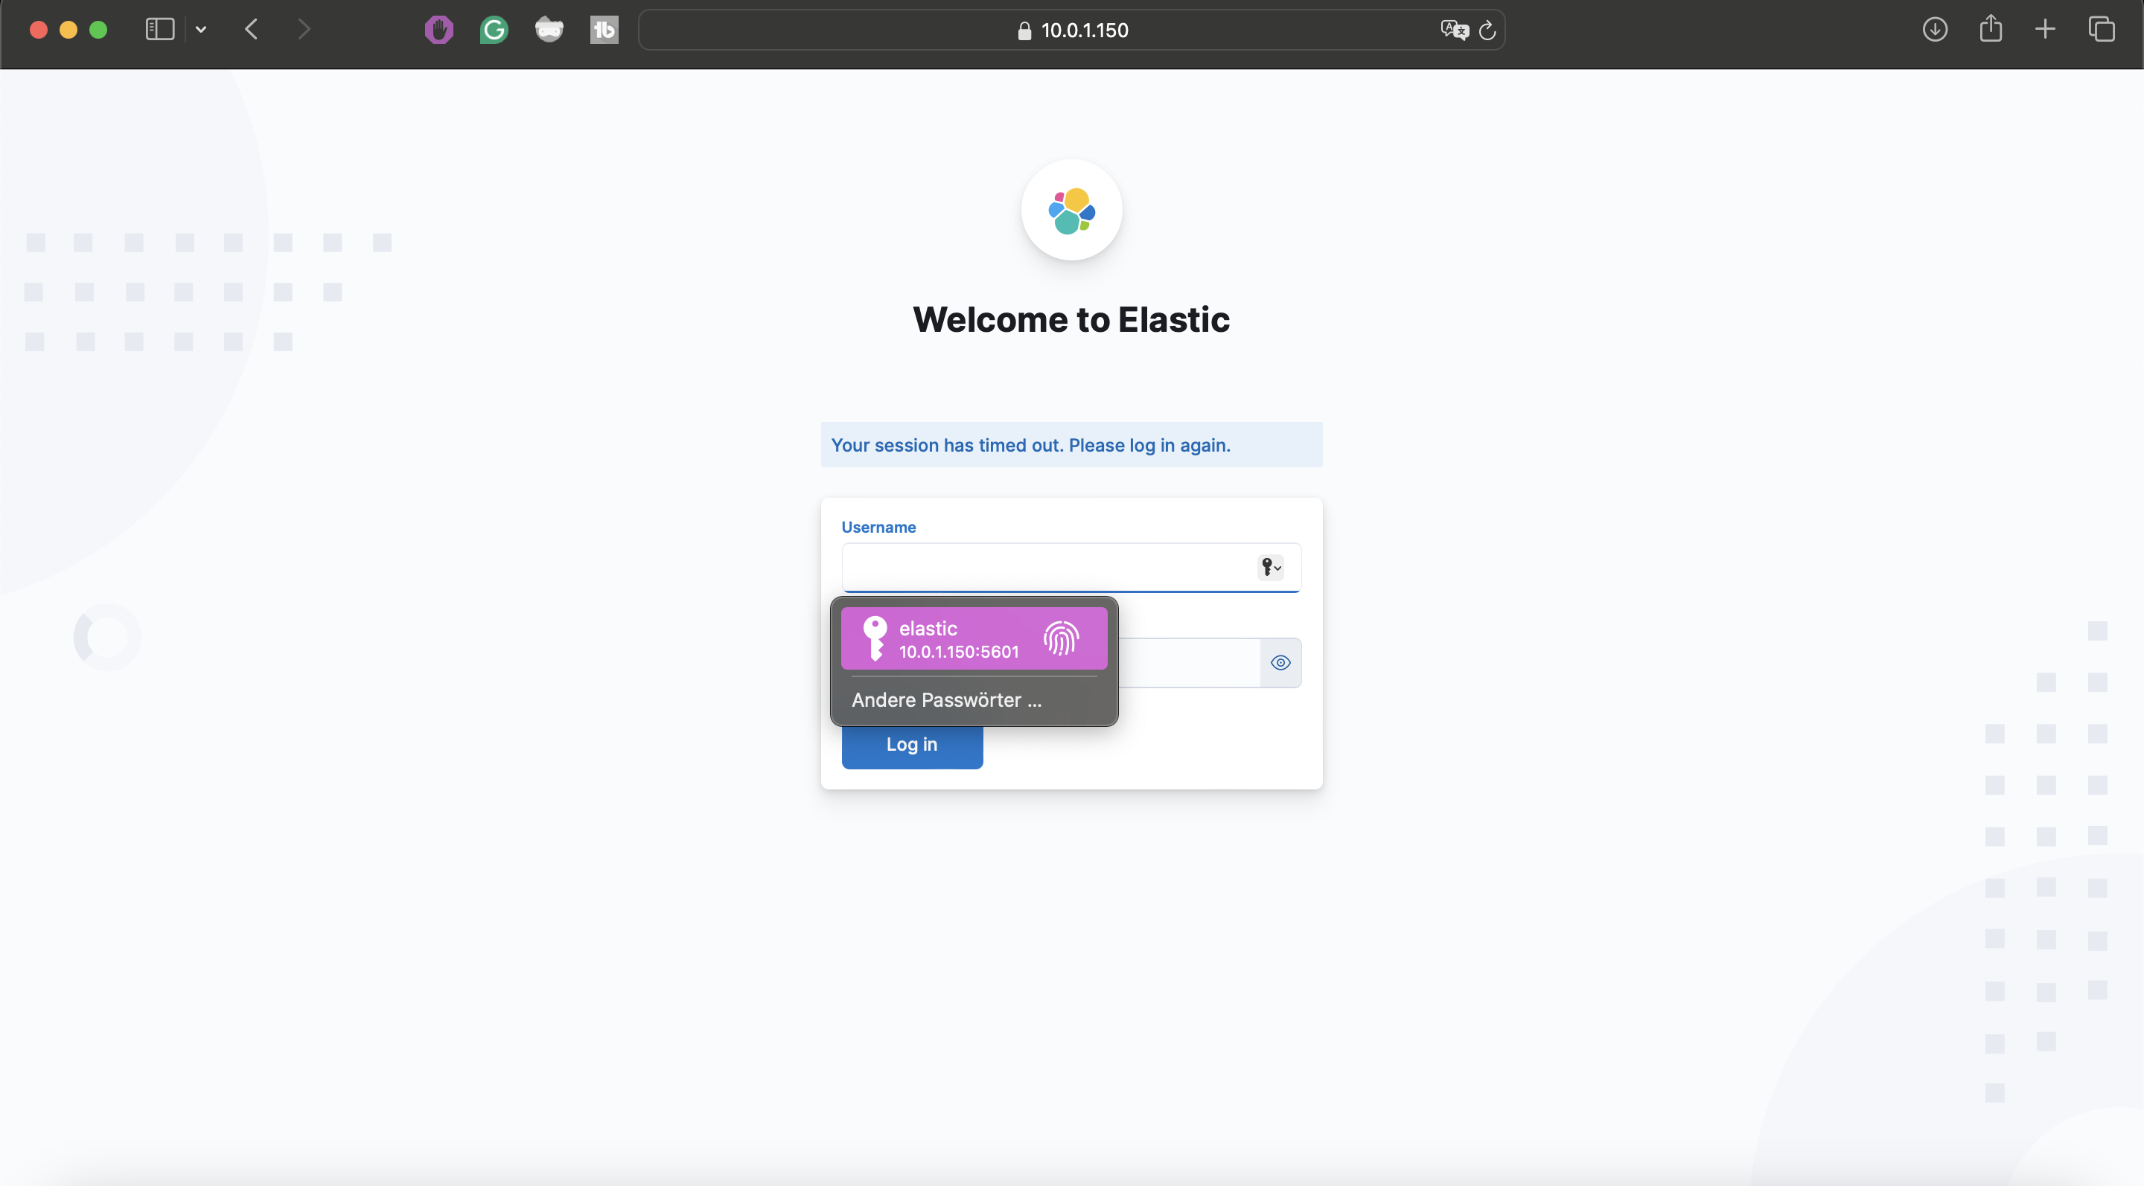
ELK Login

Slide 4
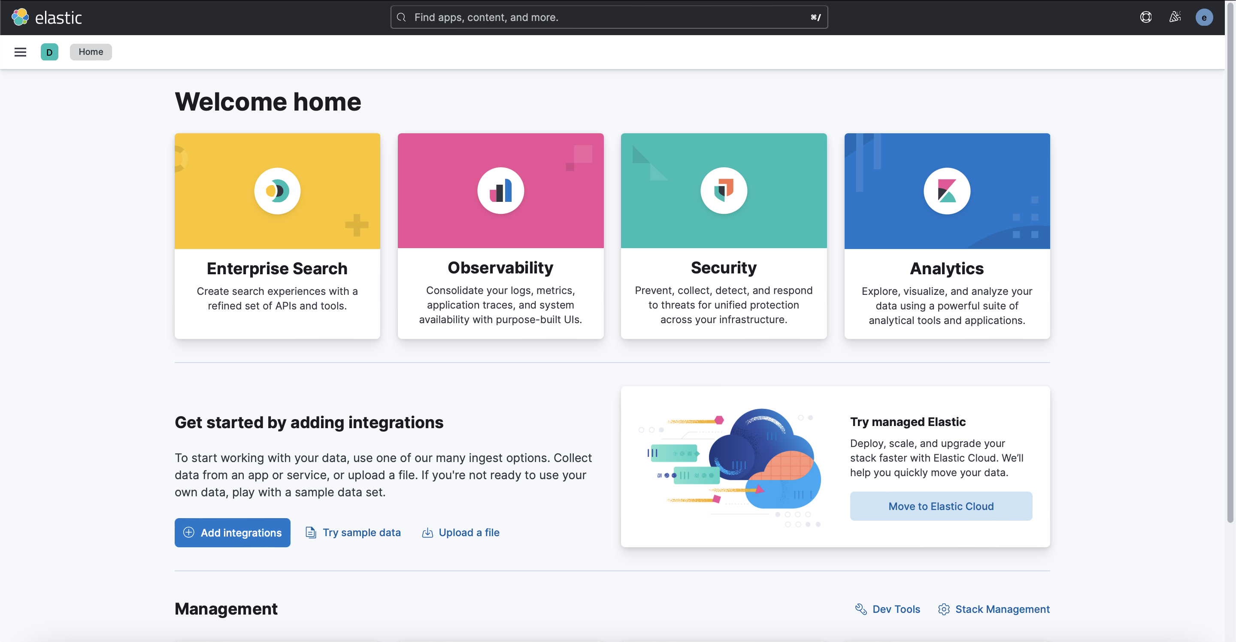
ELK Dashboard

Slide 5
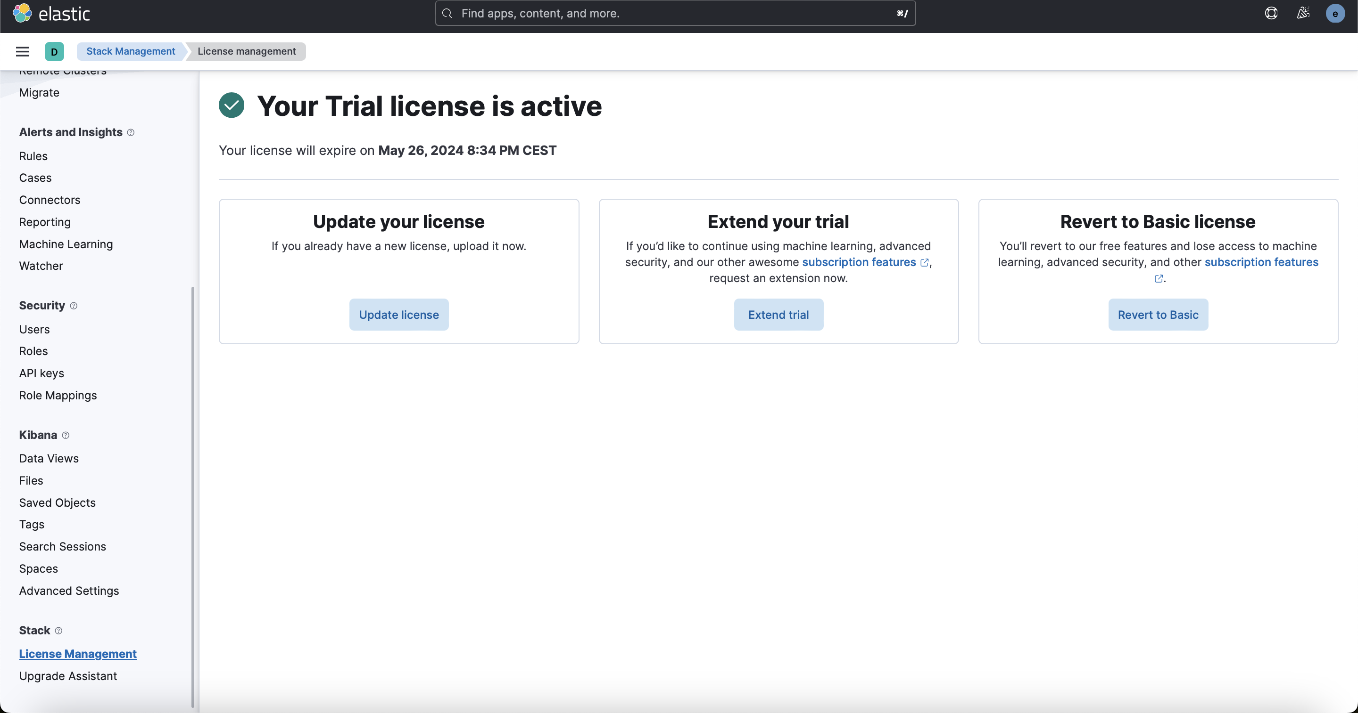
ELK Trial License (Stack Management)

Slide 6
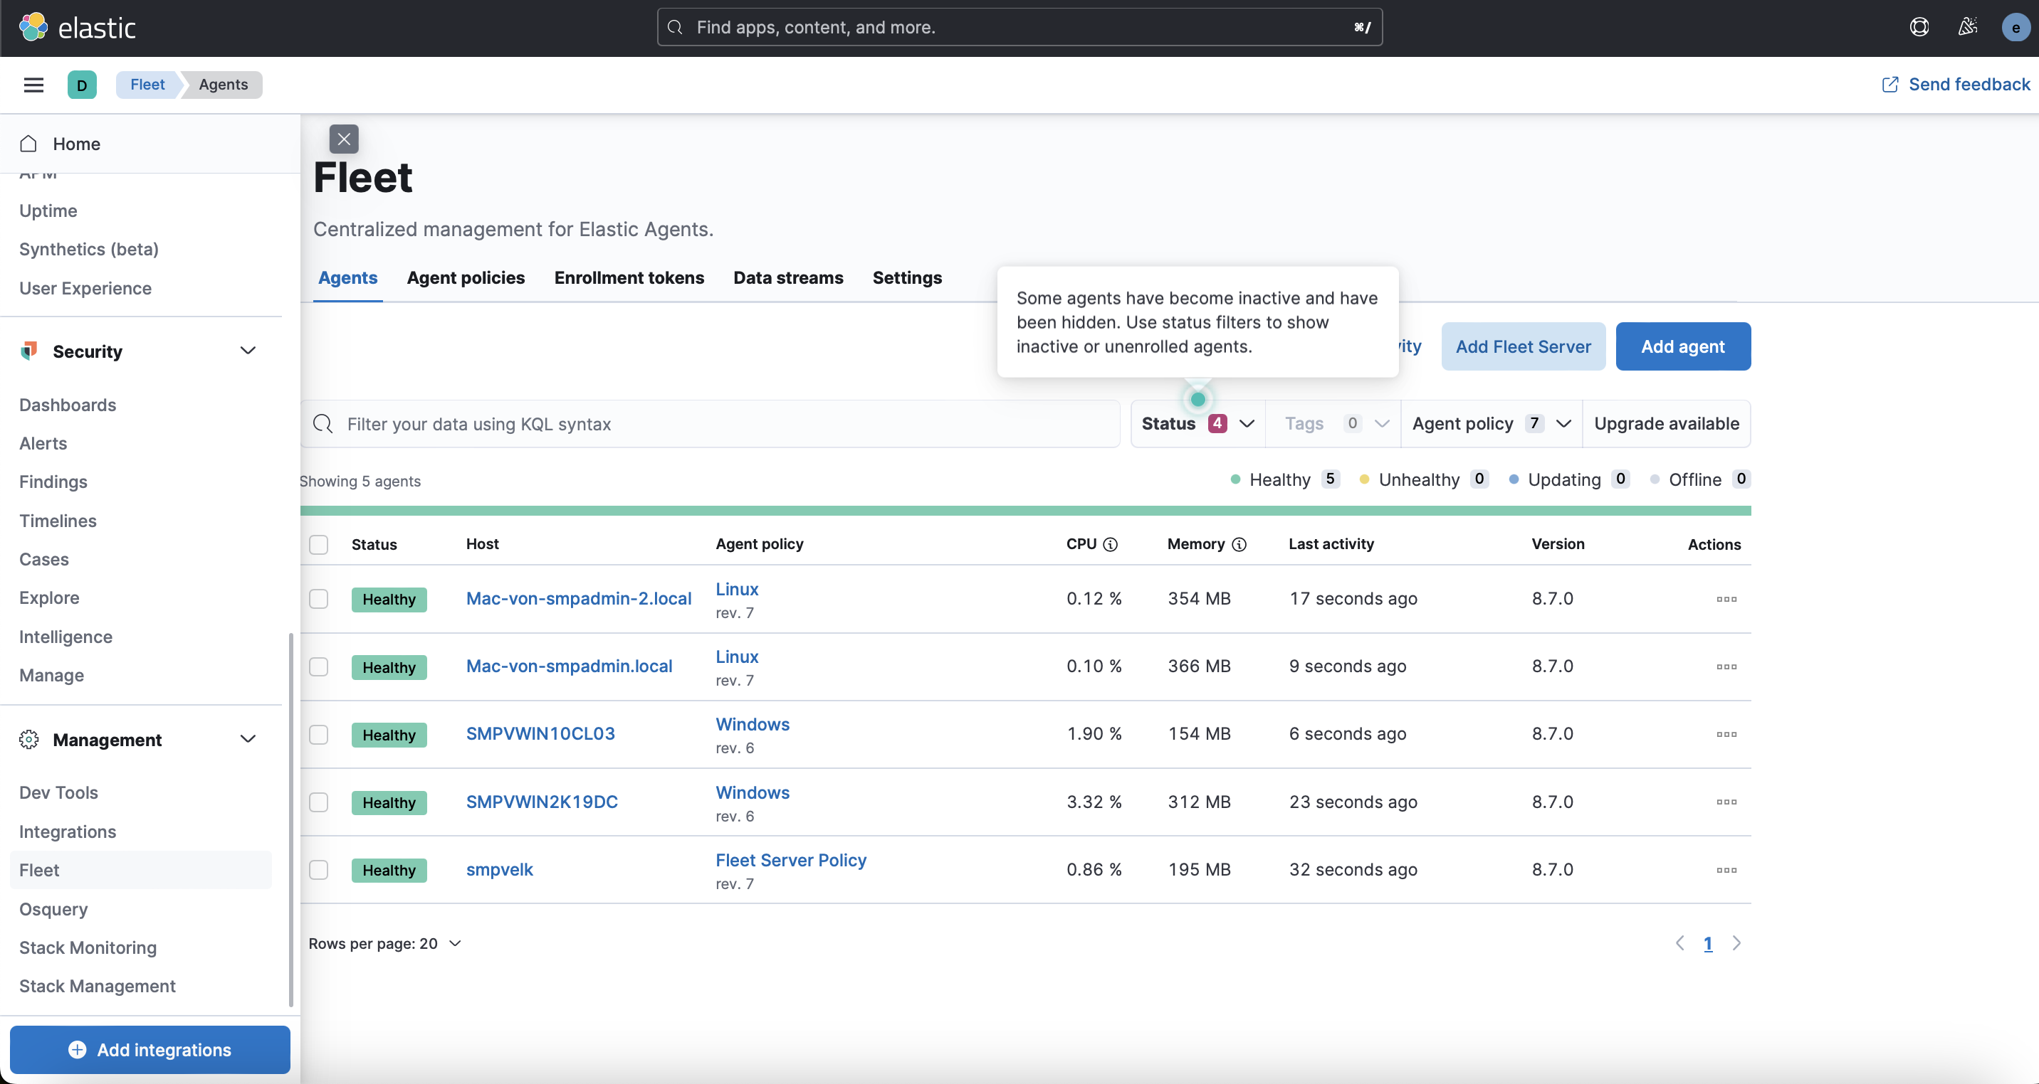
Fleet

Slide 7
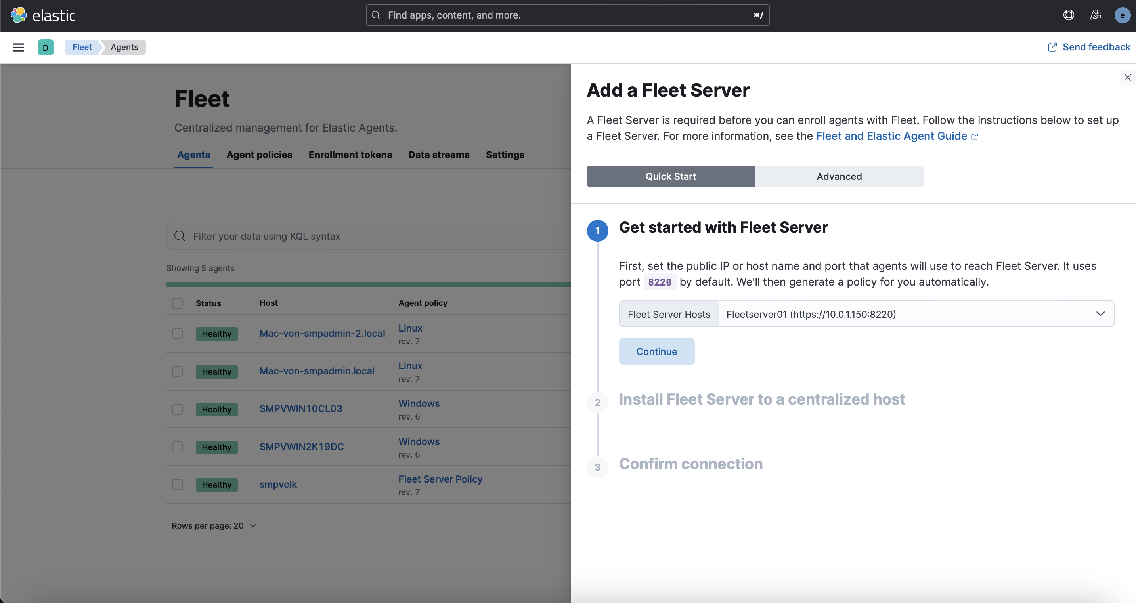
Fleet Server installieren

Slide 8
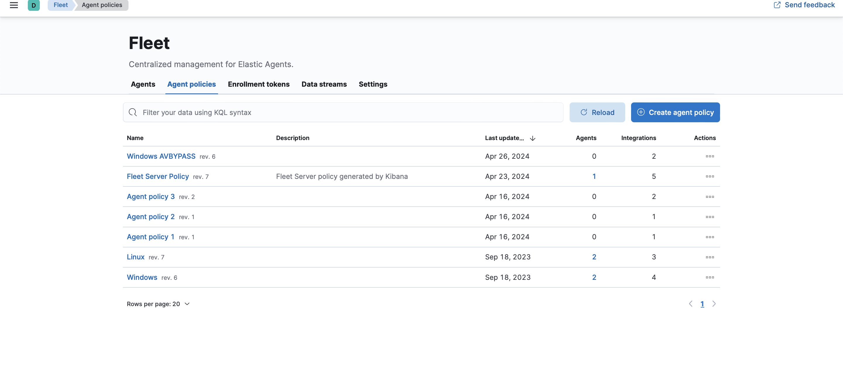
Agent Policy

Slide 9
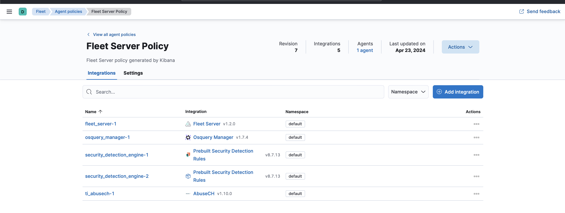
Fleet Server Policy

Slide 10
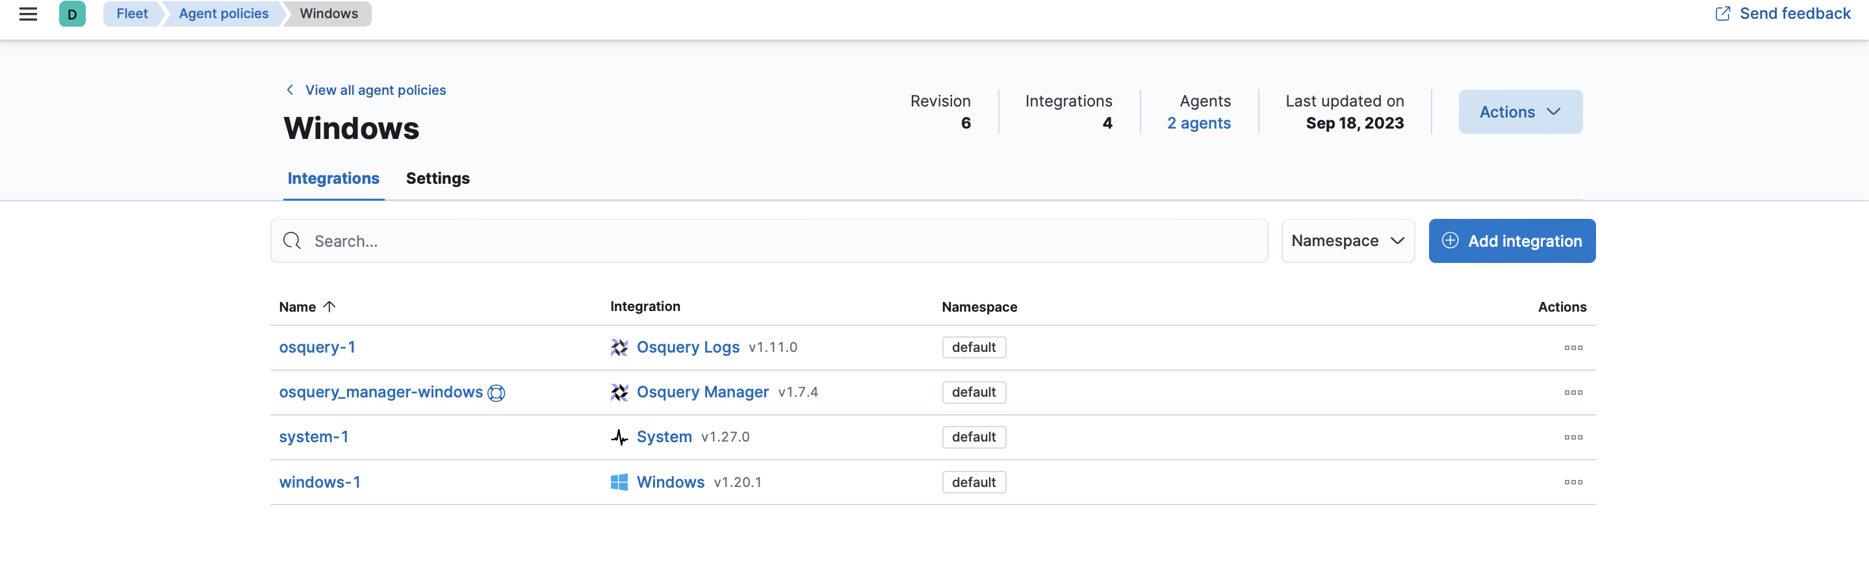
Policy für Agents (Windows)

Slide 11
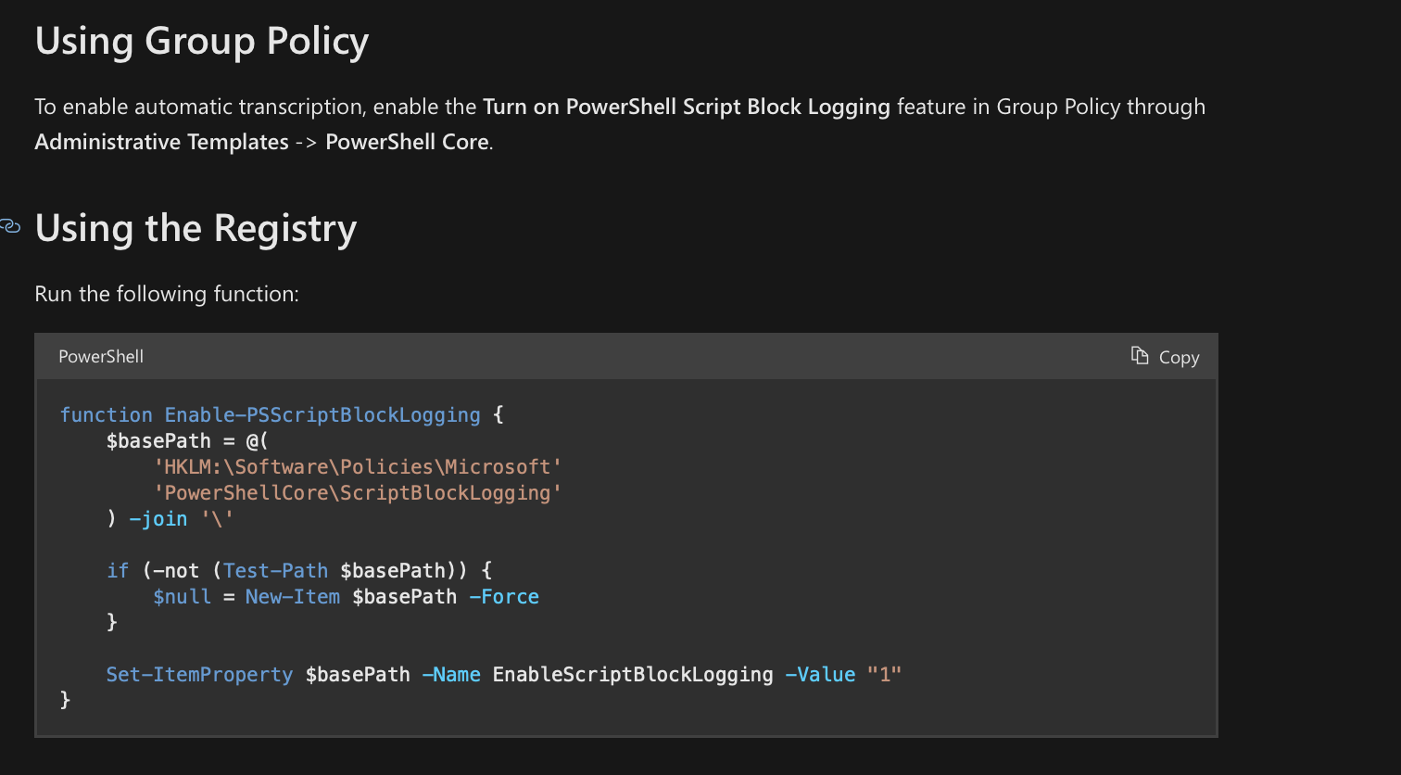
Achtung!!! Powershell Operational Logging installieren auf Windows
https://learn.microsoft.com/en-us/powershell/module/microsoft.powershell.core/about/about_logging_windows?view=powershell-7.4

Slide 12
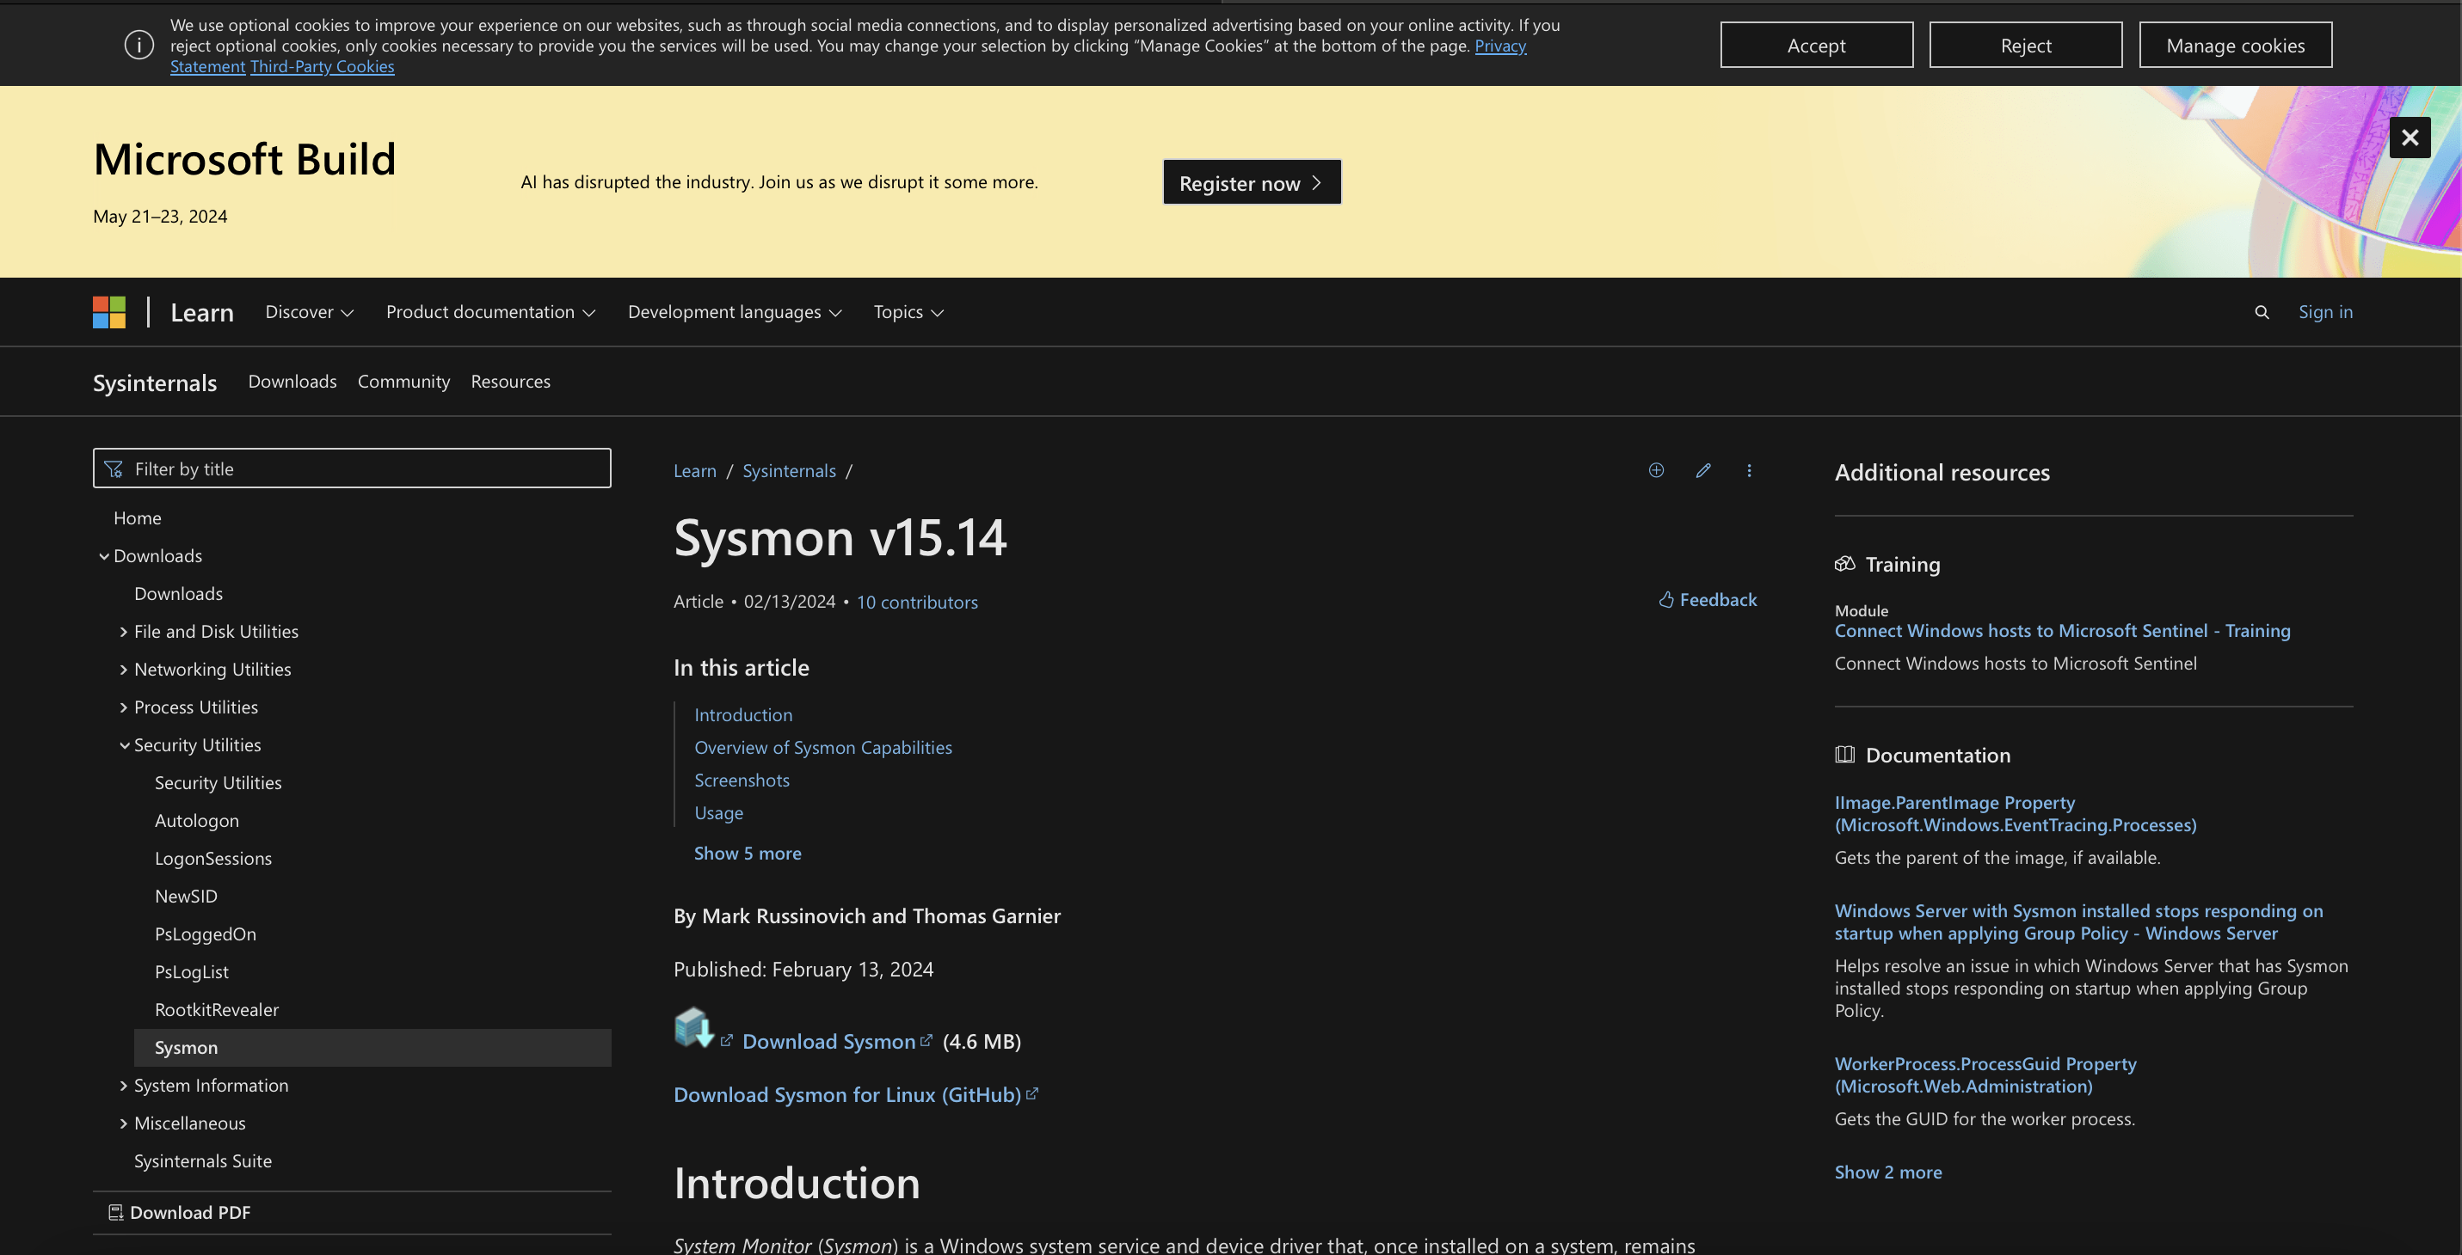
Achtung!!! SYSMON installieren auf Windows
https://learn.microsoft.com/en-us/sysinternals/downloads/sysmon

Slide 13
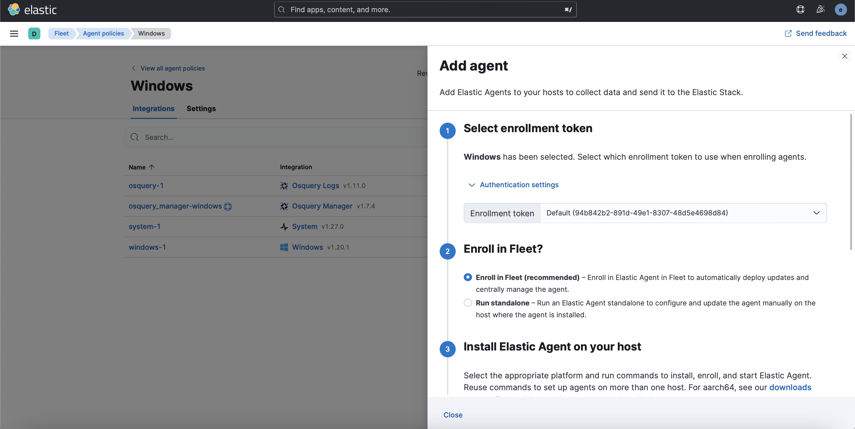
Agent hinzufügen I

Slide 14
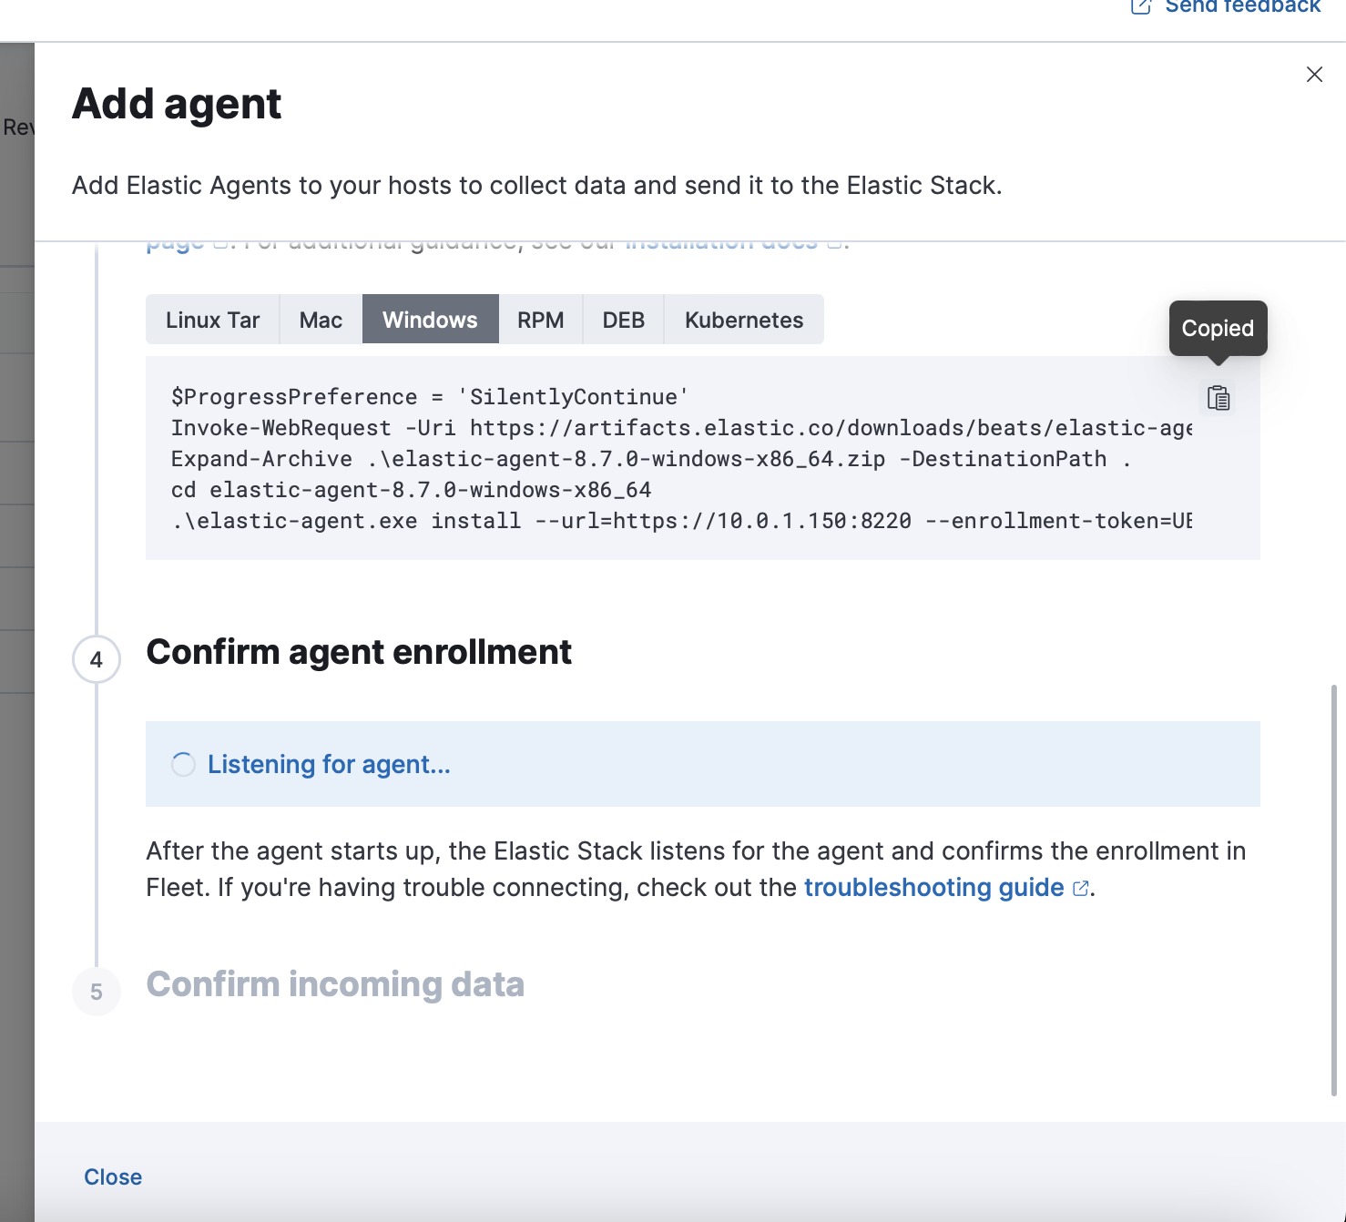
Agent hinzufügen II

Slide 15
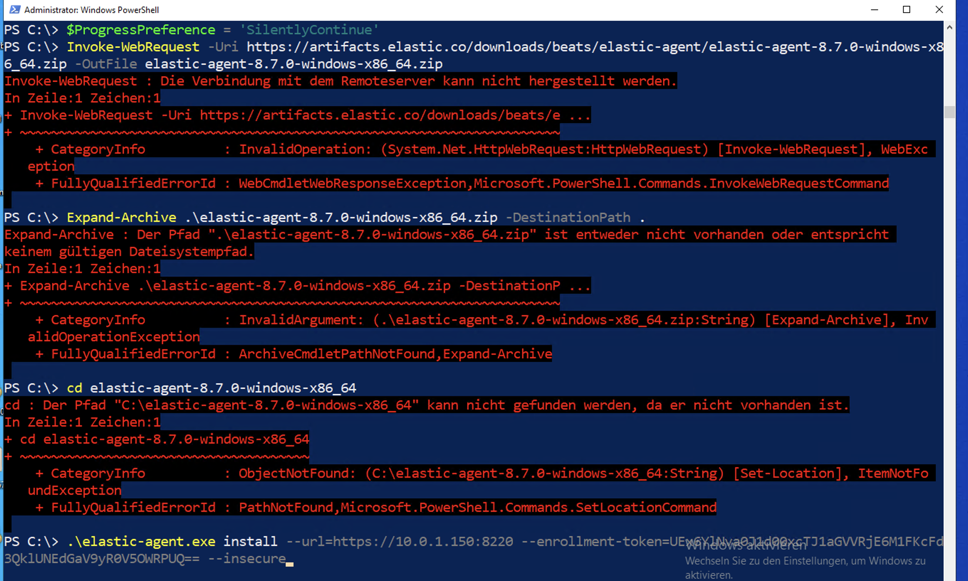
Agent hinzfügen III (Achtung im Lab fehlt bewusst Internet)
--insecure anfügen wenn Zertifikat self-signed ist

Slide 16
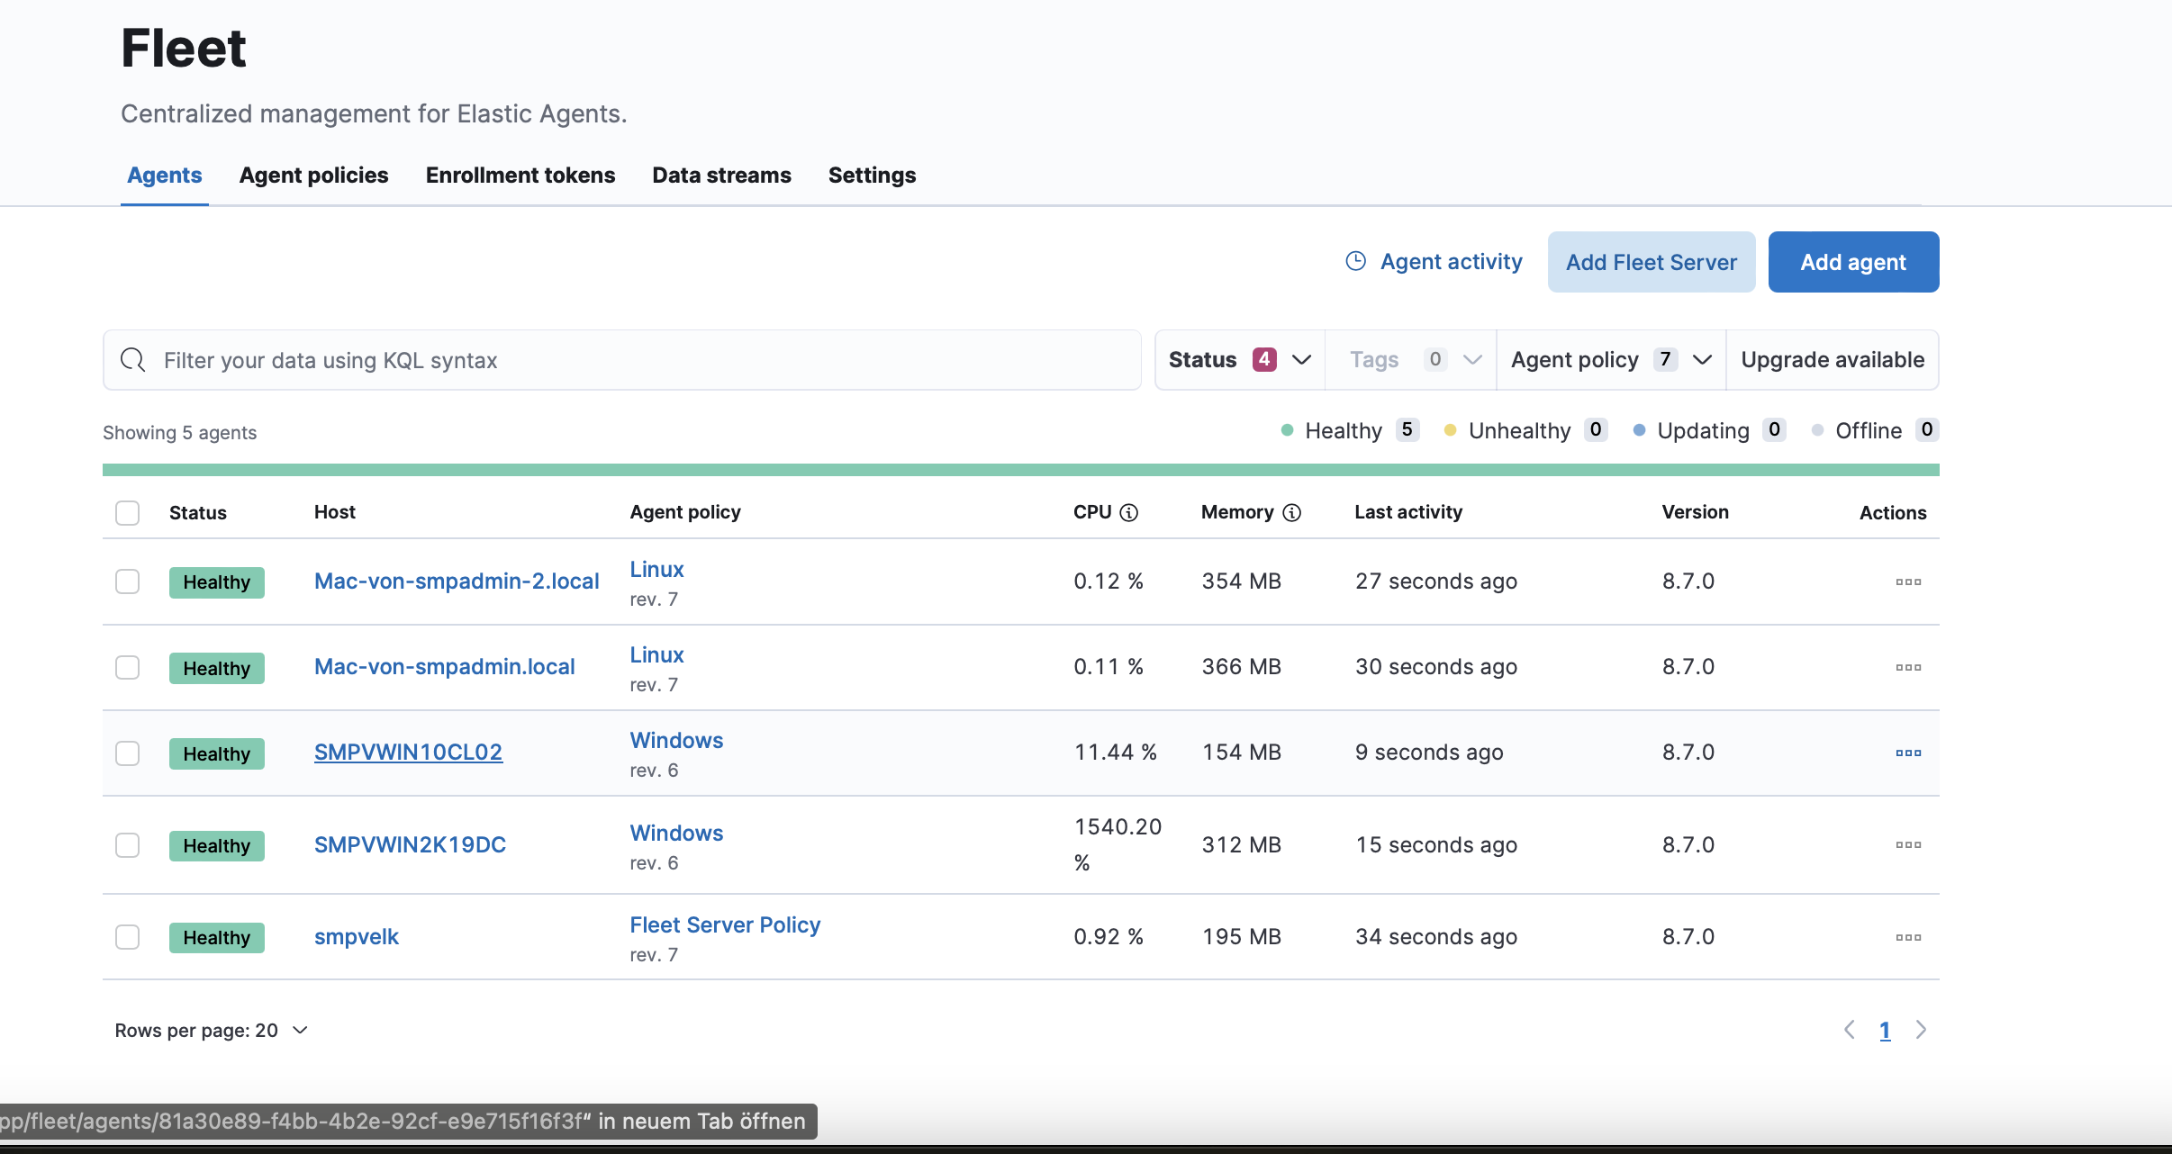
Agent verbunden

Slide 17
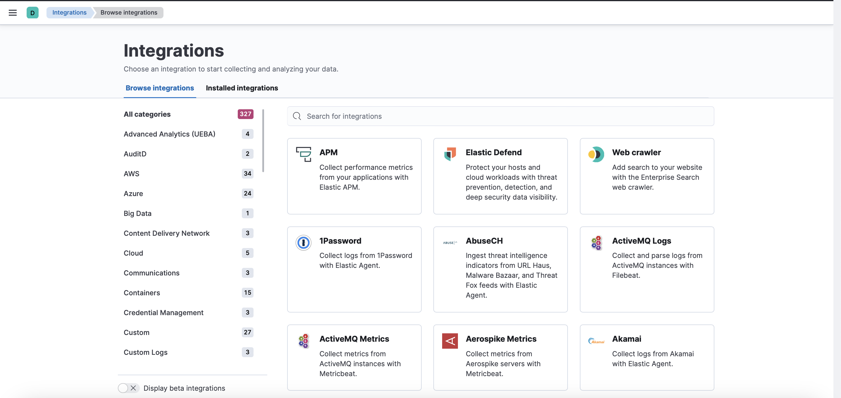
Integrations (Erweiterungen)

Slide 18
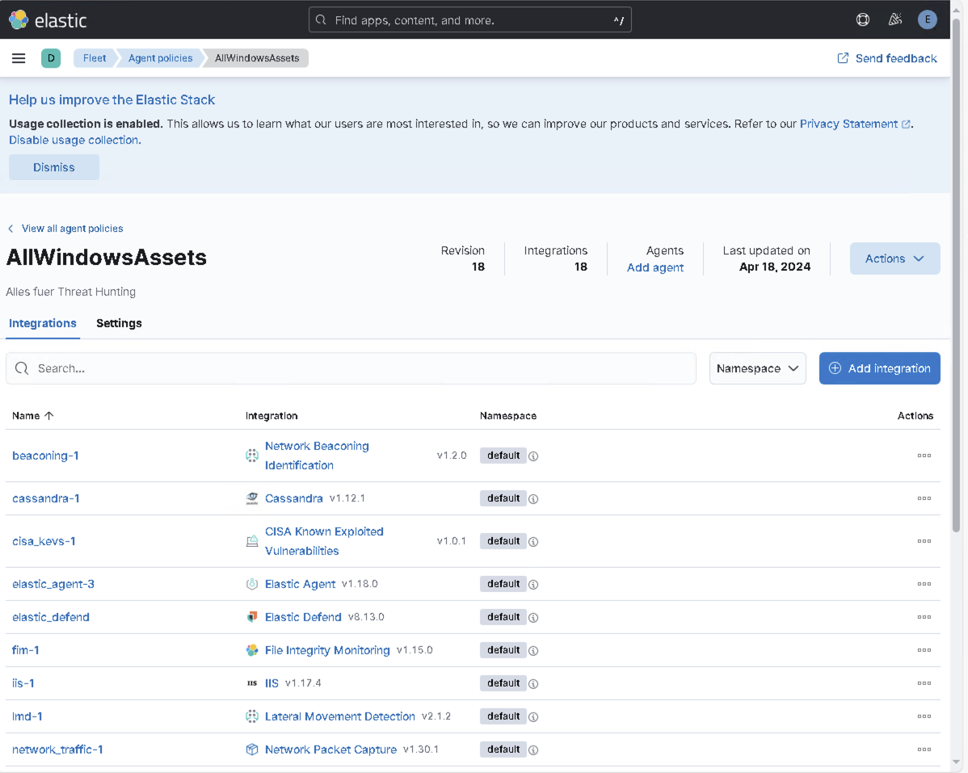
Unser Threat Hunting Stack I

Slide 19
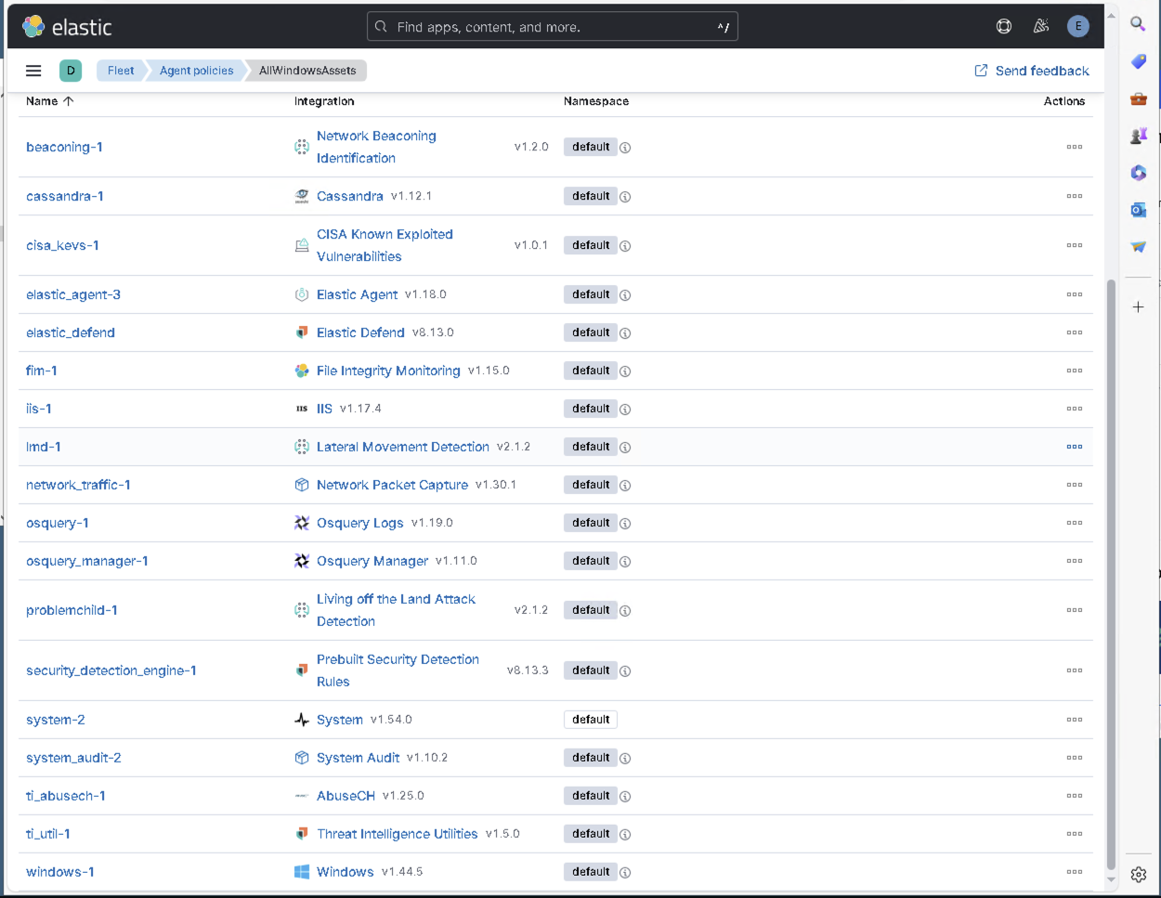
Unser Threat Hunting Stack II

Slide 20
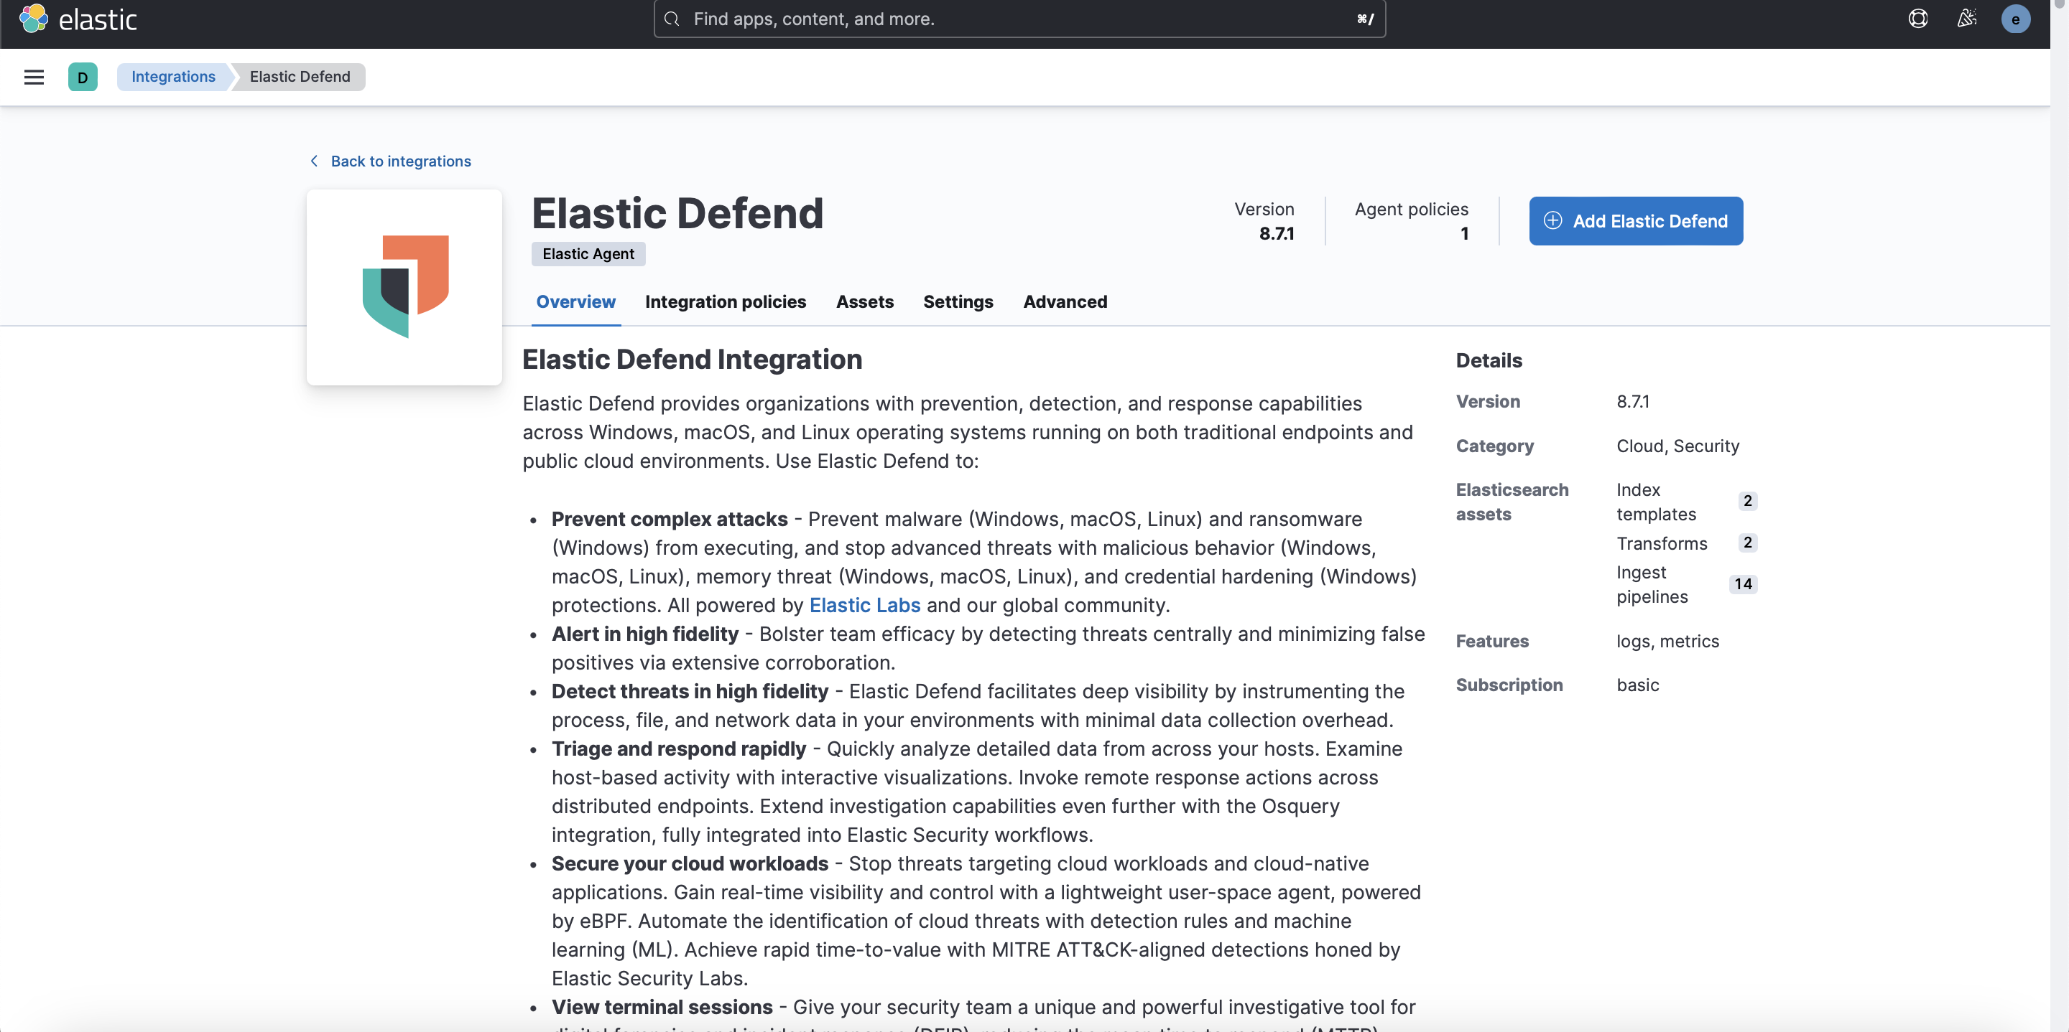
Elastic Defend (IDS/EDR/XDR)

Slide 21
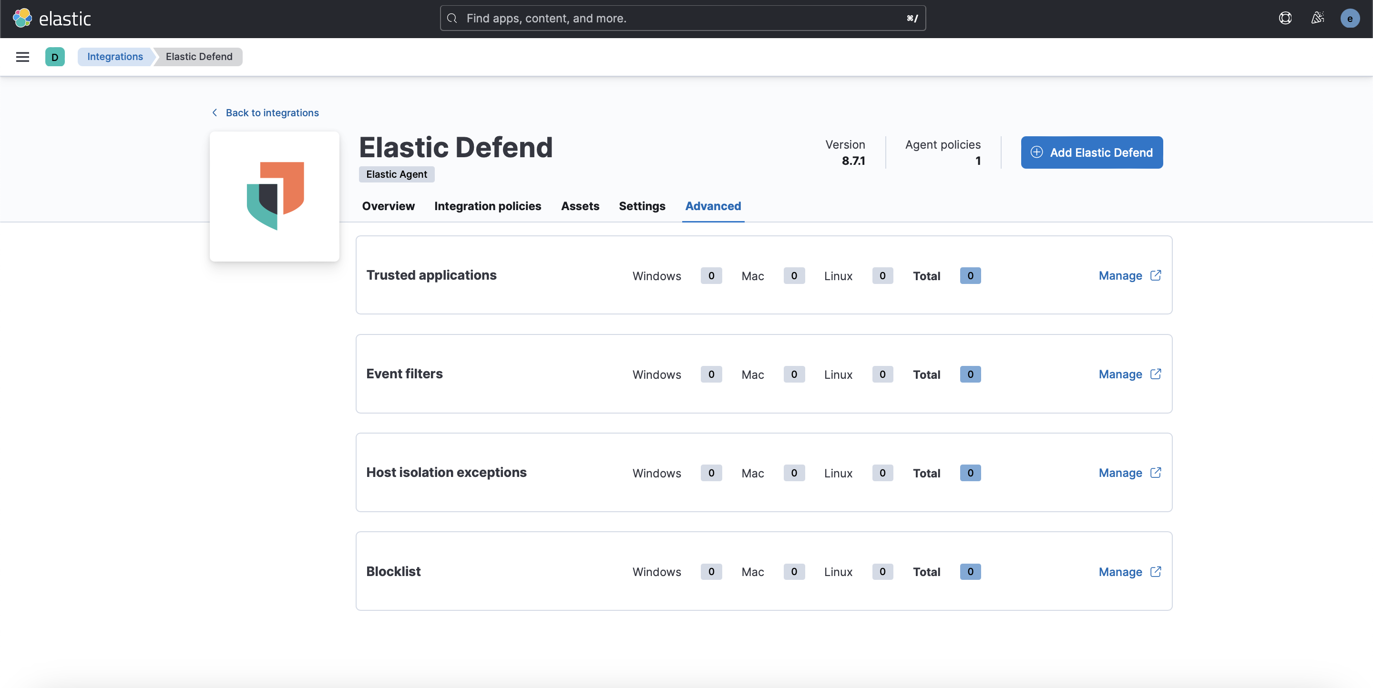
Elastic Defend Ausnahmen

Slide 22
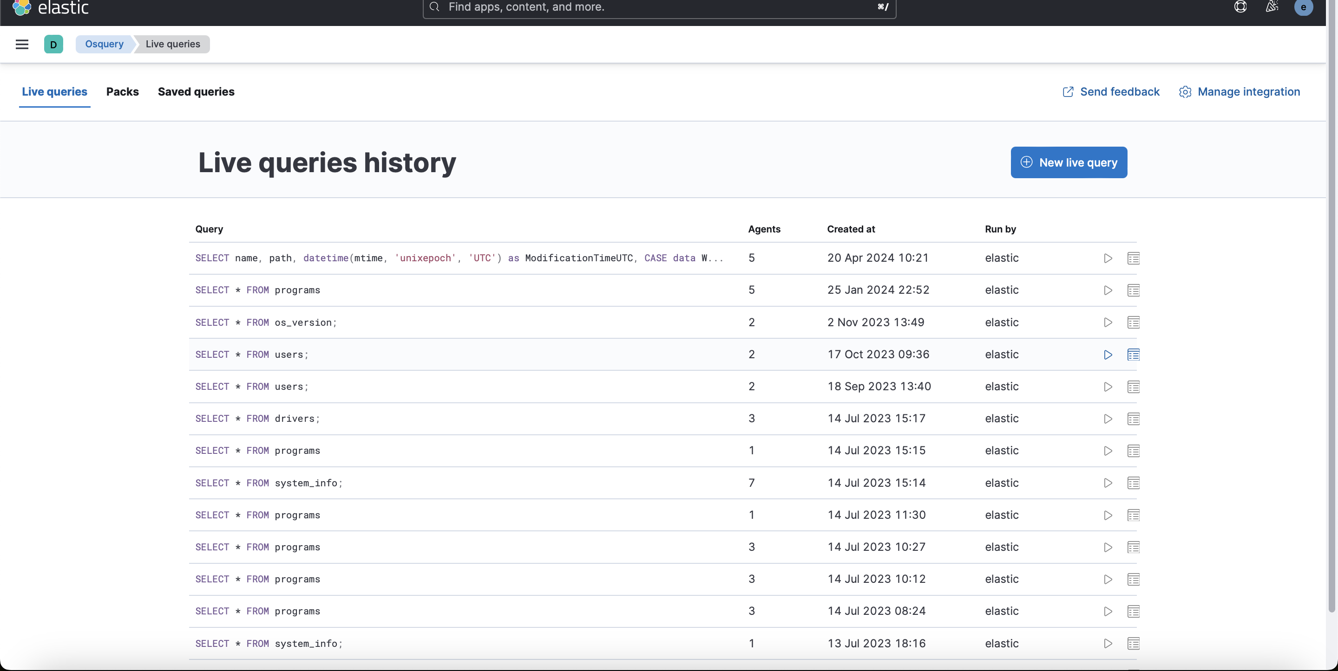
OSQuery

Slide 23
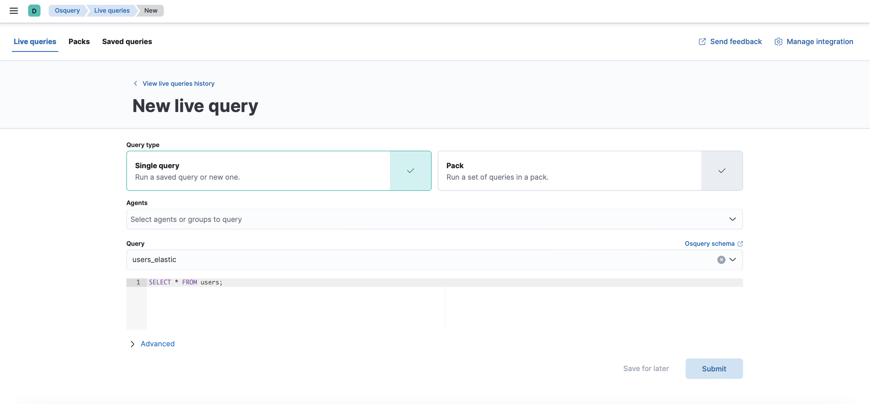
OSQuery Beispiel

Slide 24
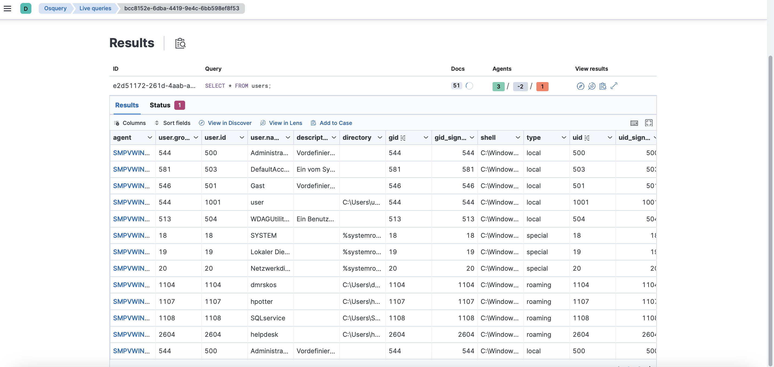
OSQuery Ergebnis

Slide 25
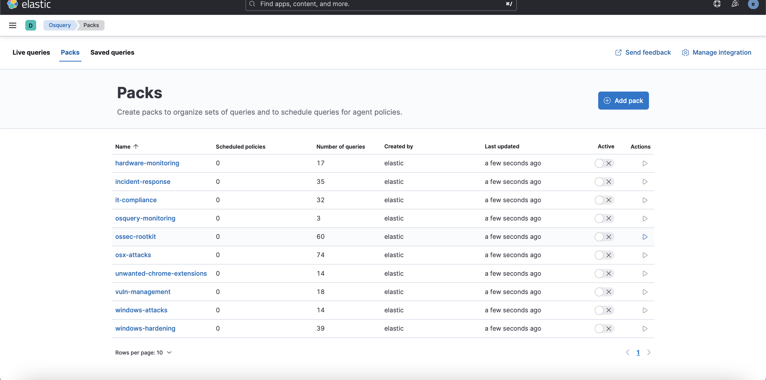
OSQuery Packs (Ideal für Incident Response)

Slide 26
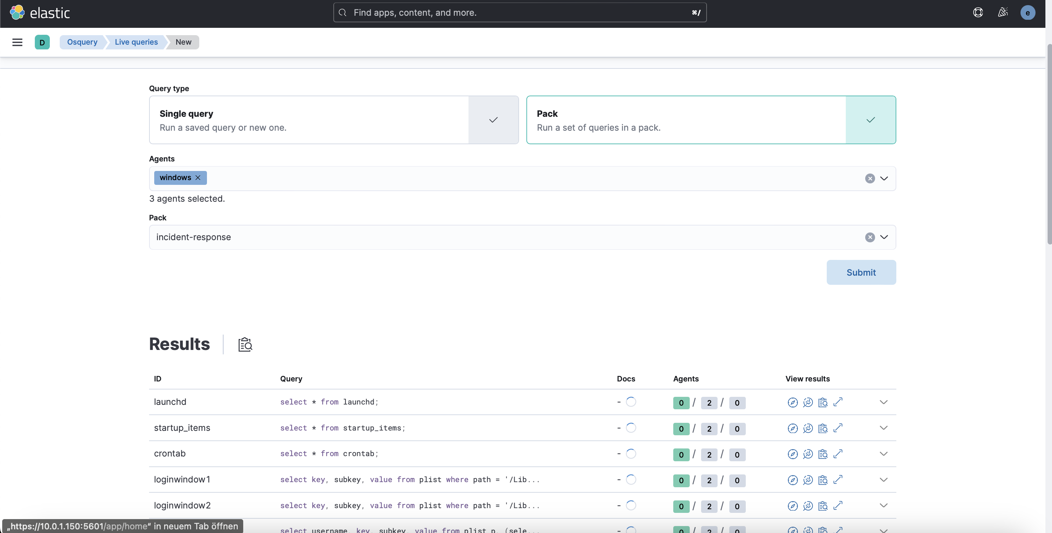
OSQuery Pack Beispiel

Slide 27
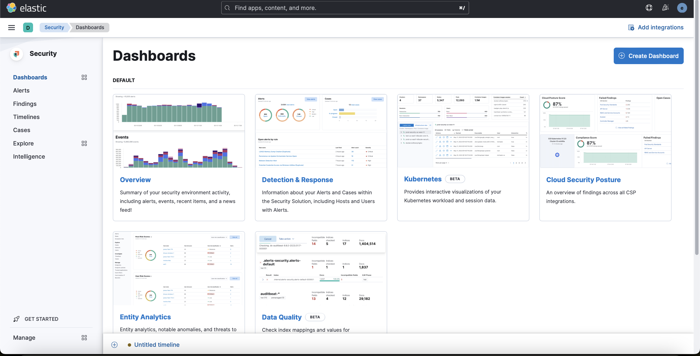
Security > Dashboards

Slide 28
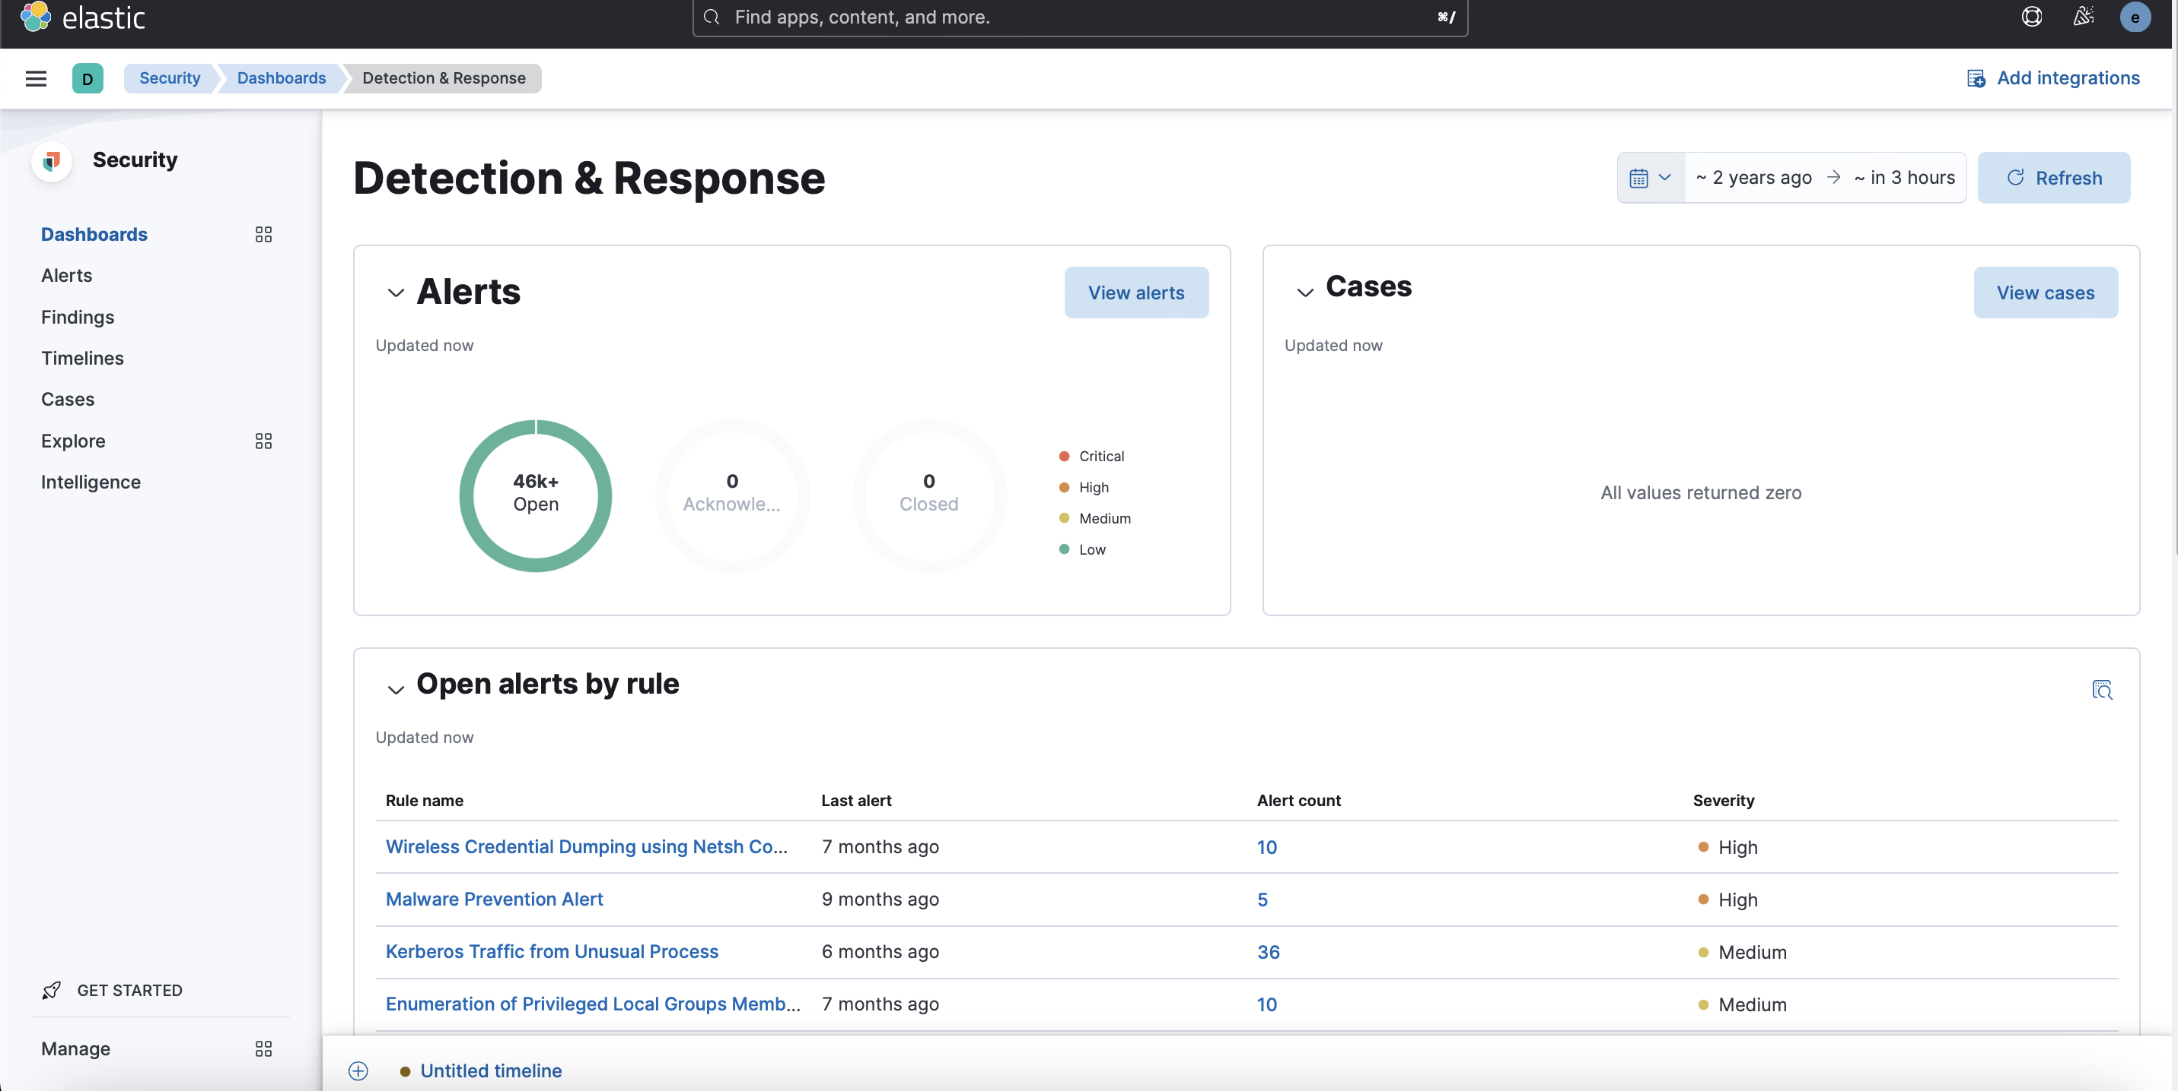
Detection & Response Dashboard

Slide 29
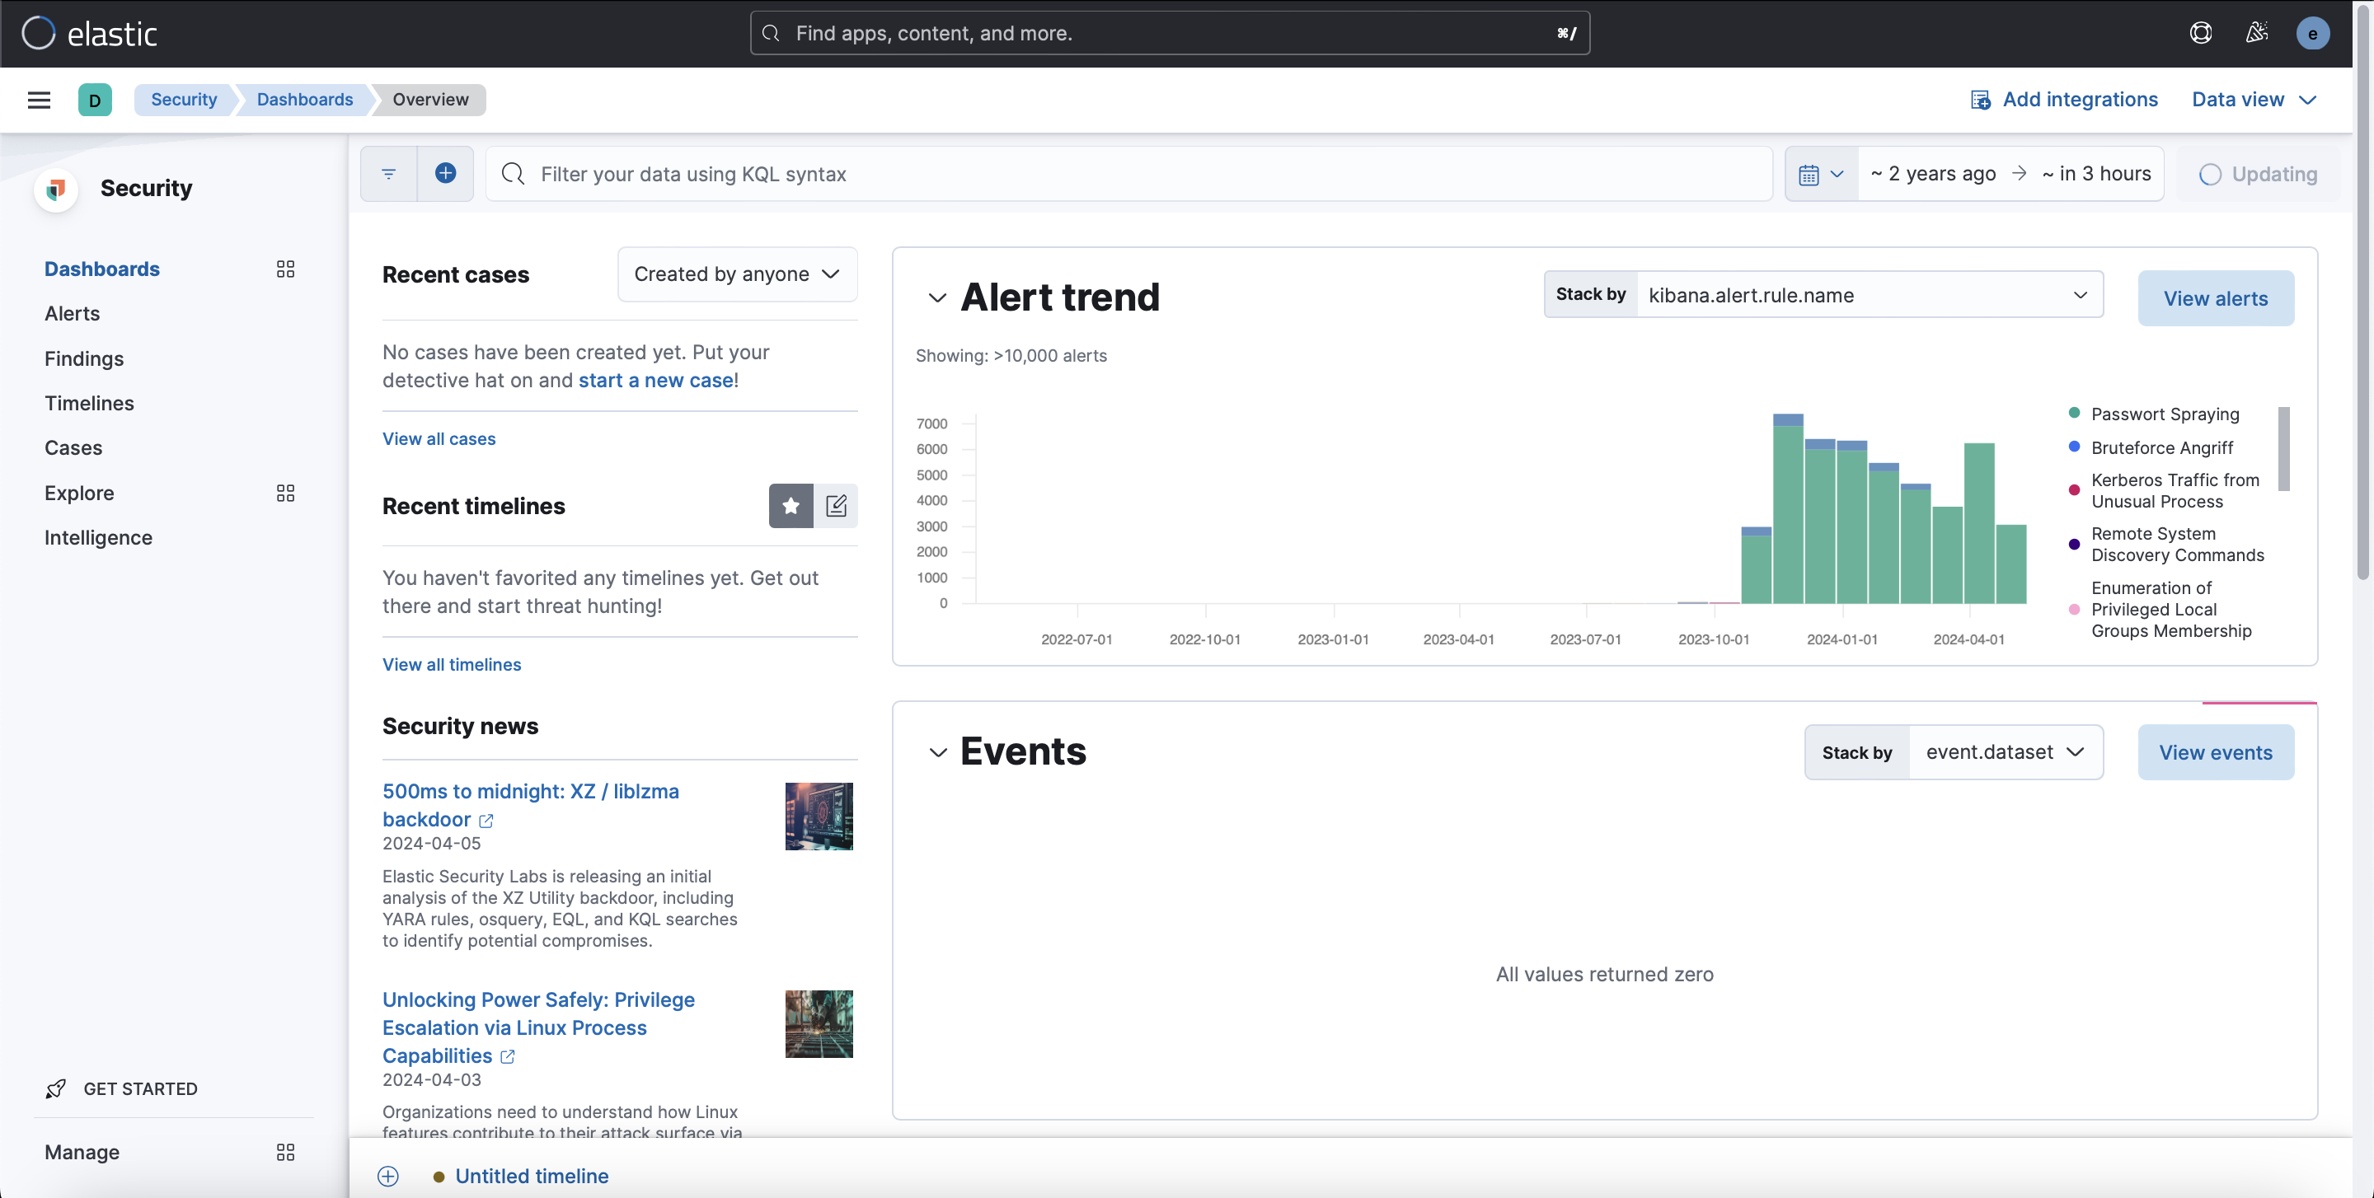
Overview Dashboard

Slide 30
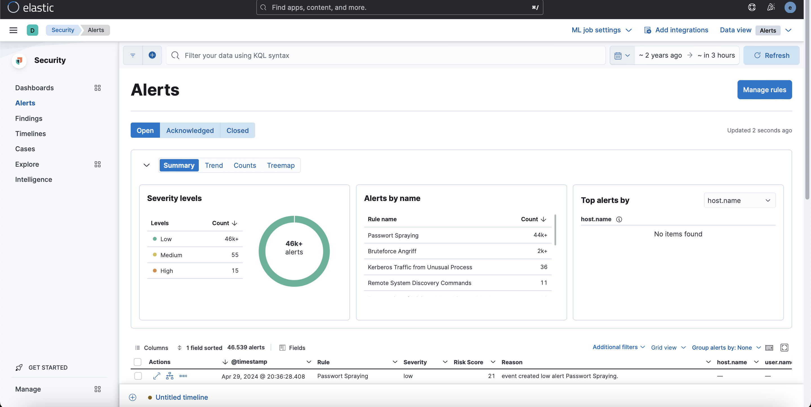
Alerts

Slide 31
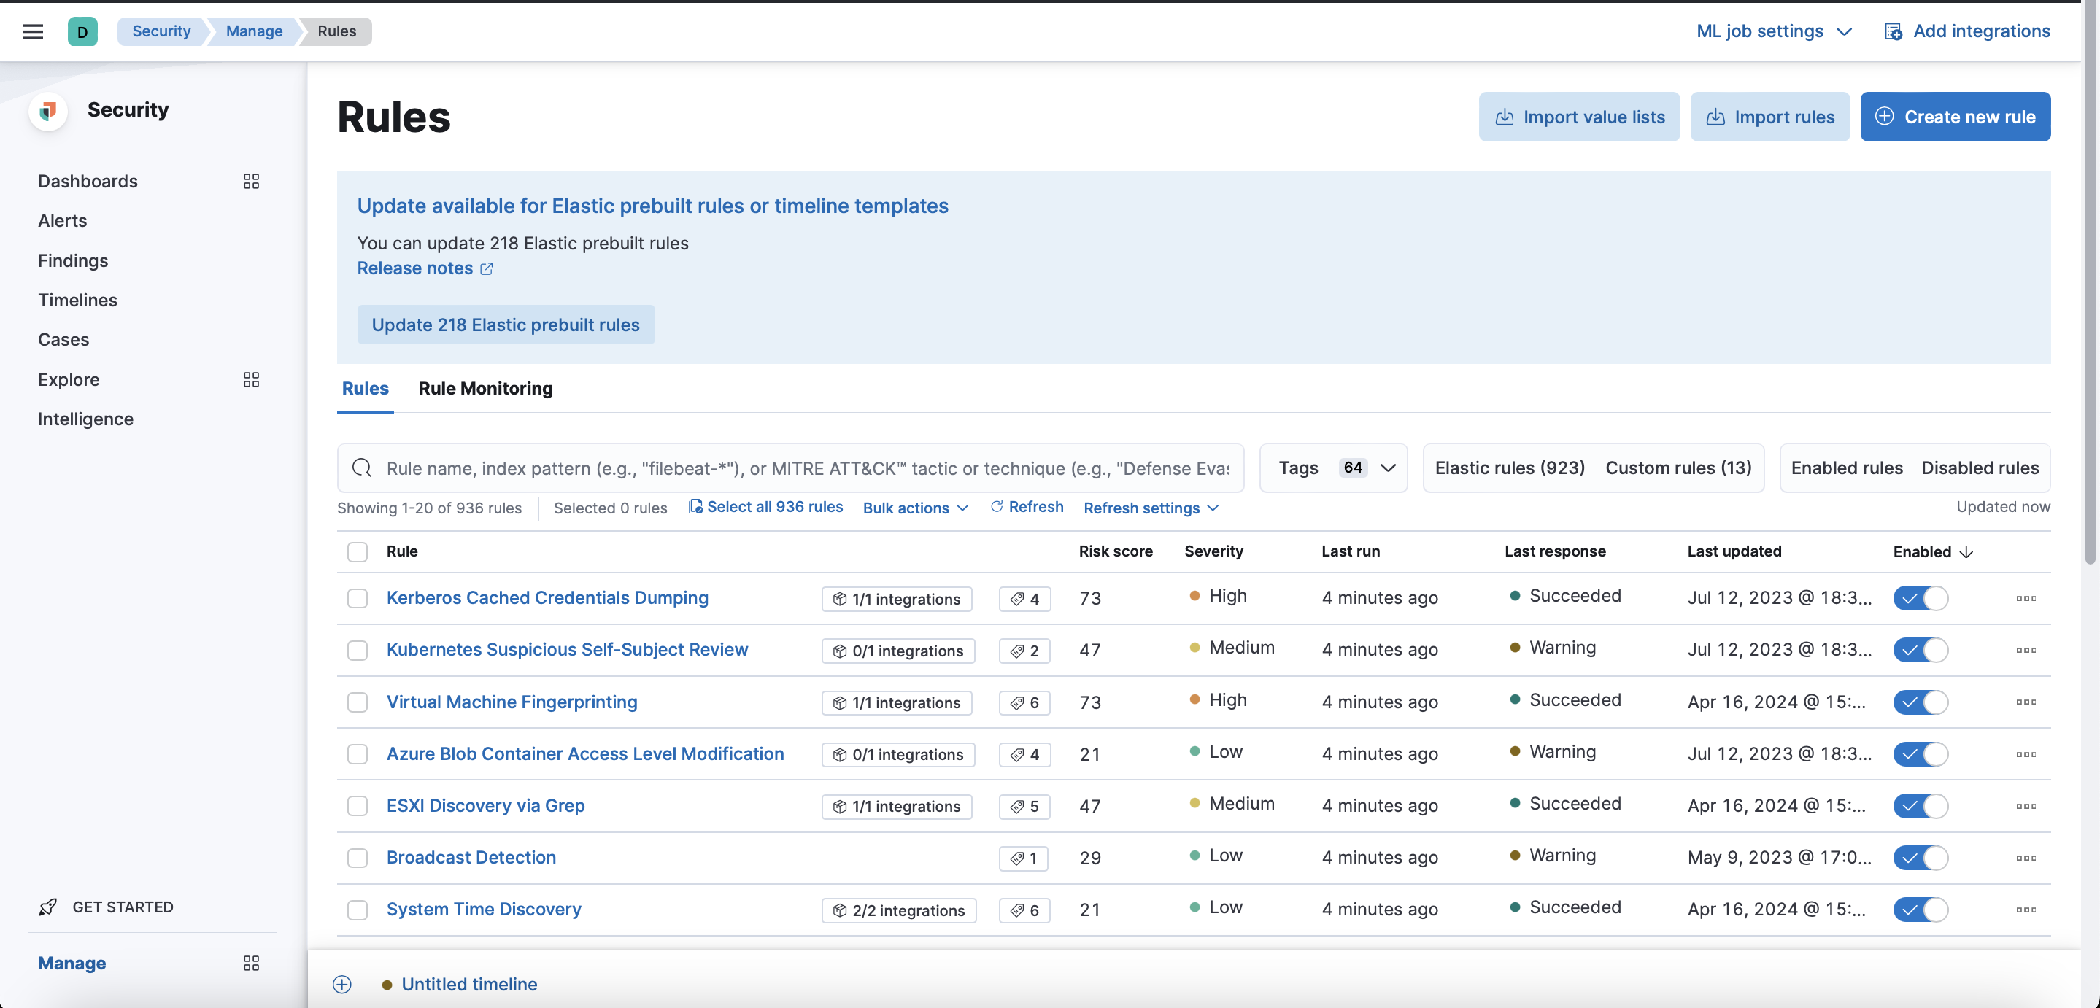
Manage Rules

Slide 32
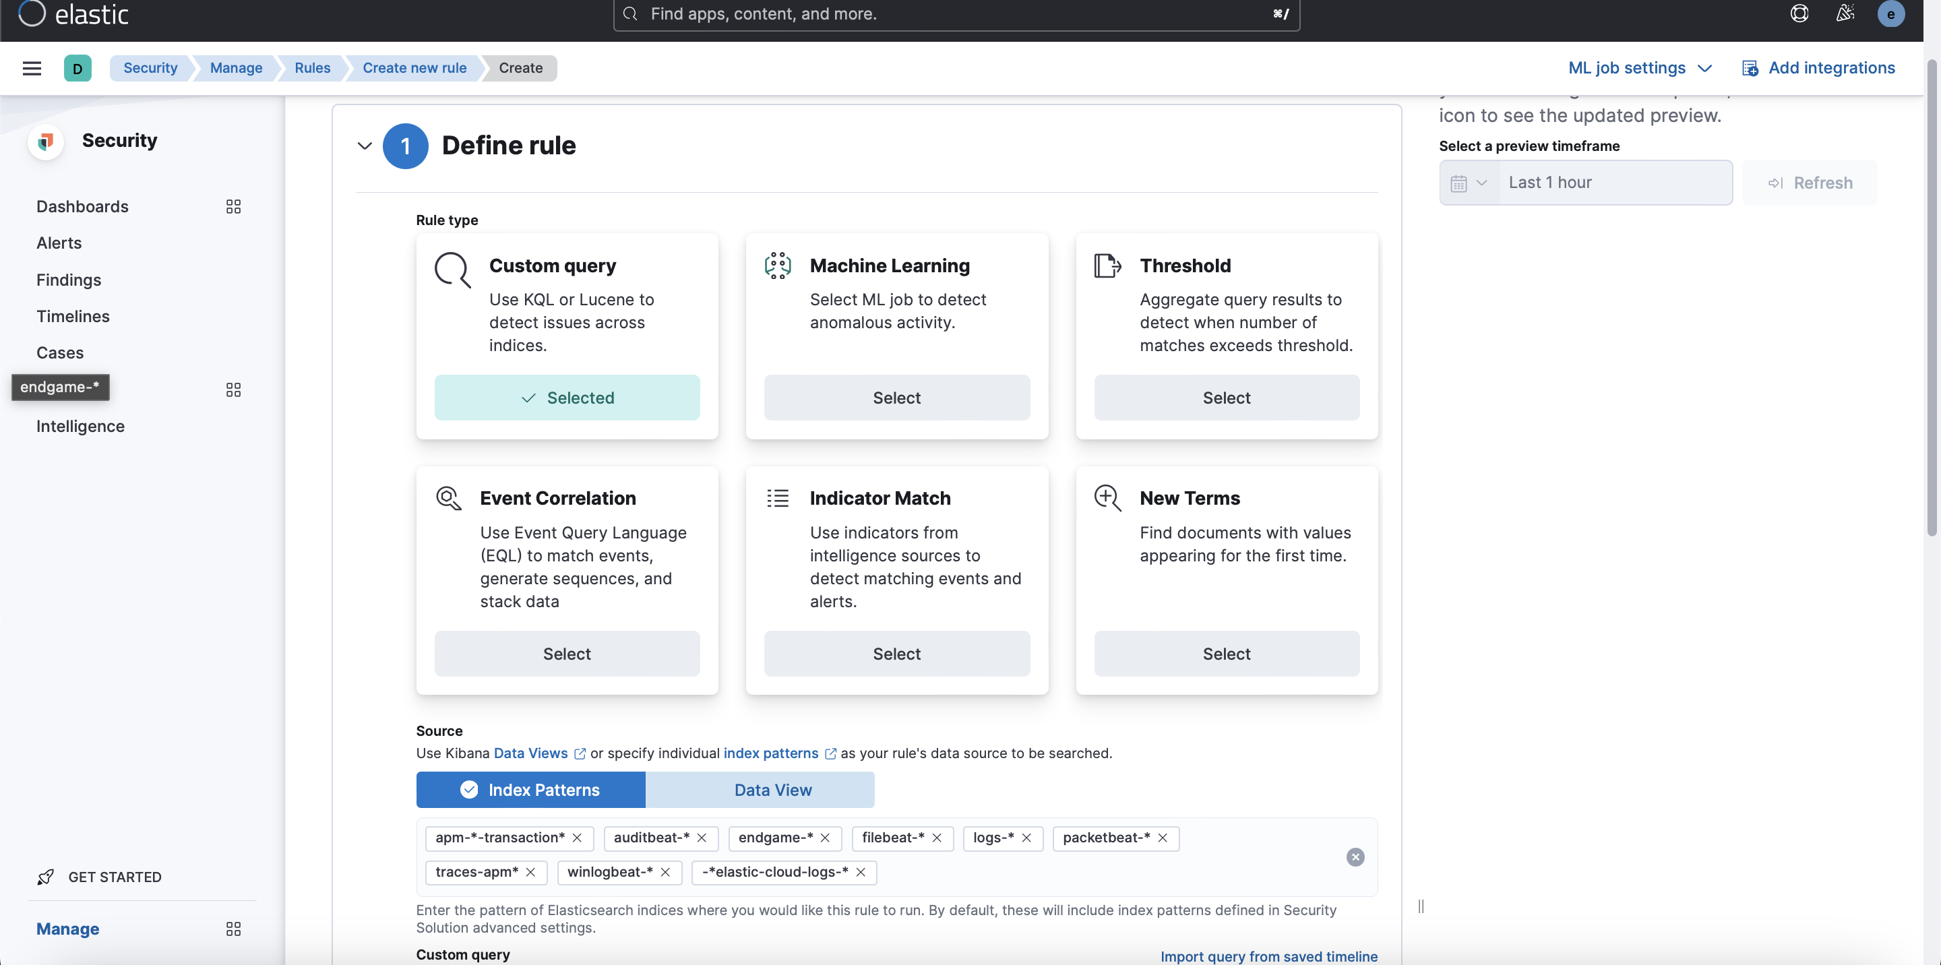
Rule erstellen I

Slide 33
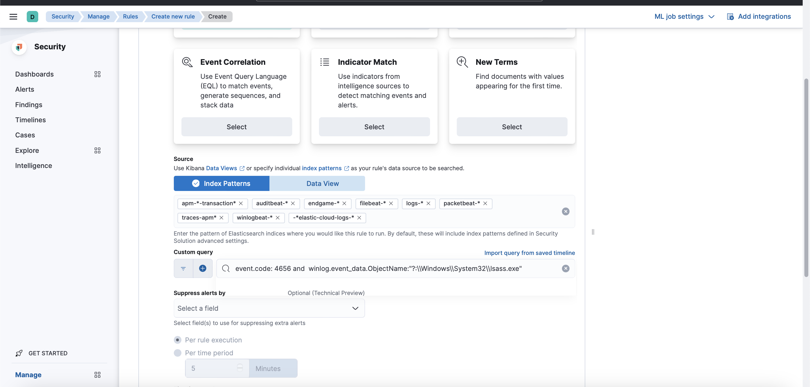
Rule erstellen II

Slide 34
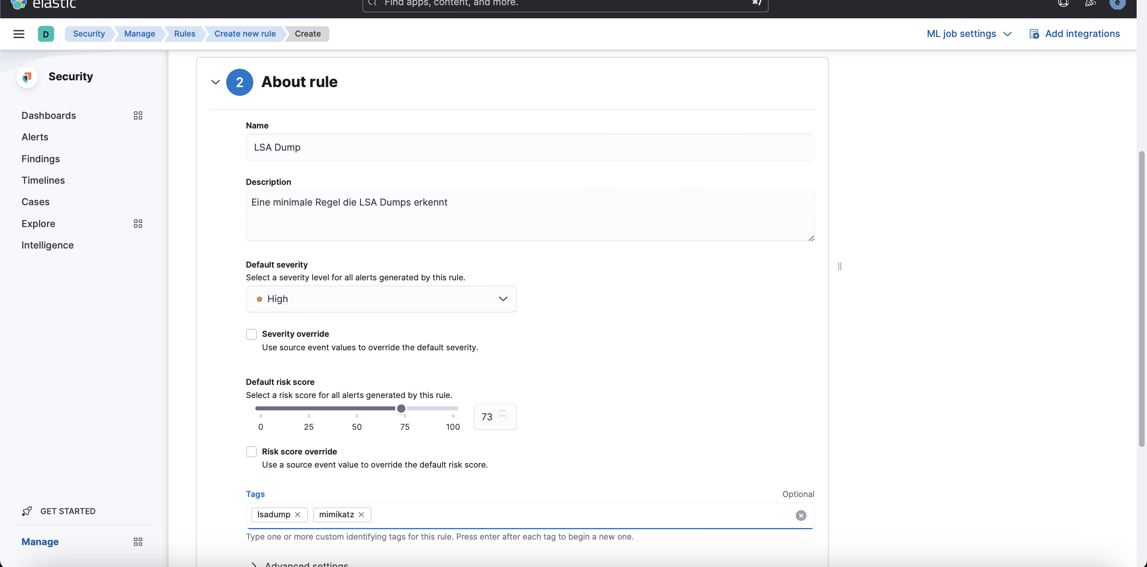
Rule erstellen III

Slide 35
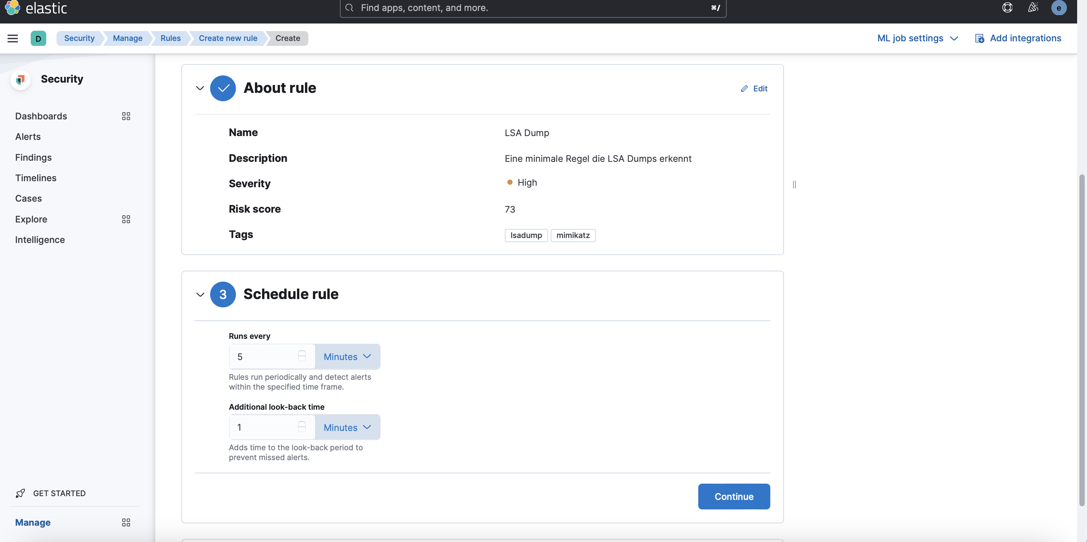
Rule erstellen IV

Slide 36
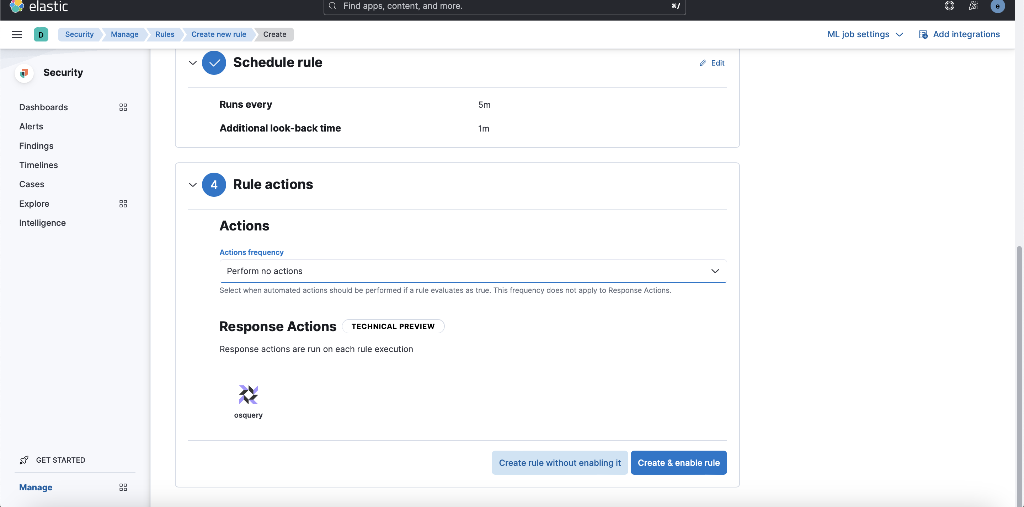
Rule erstellen V

Slide 37
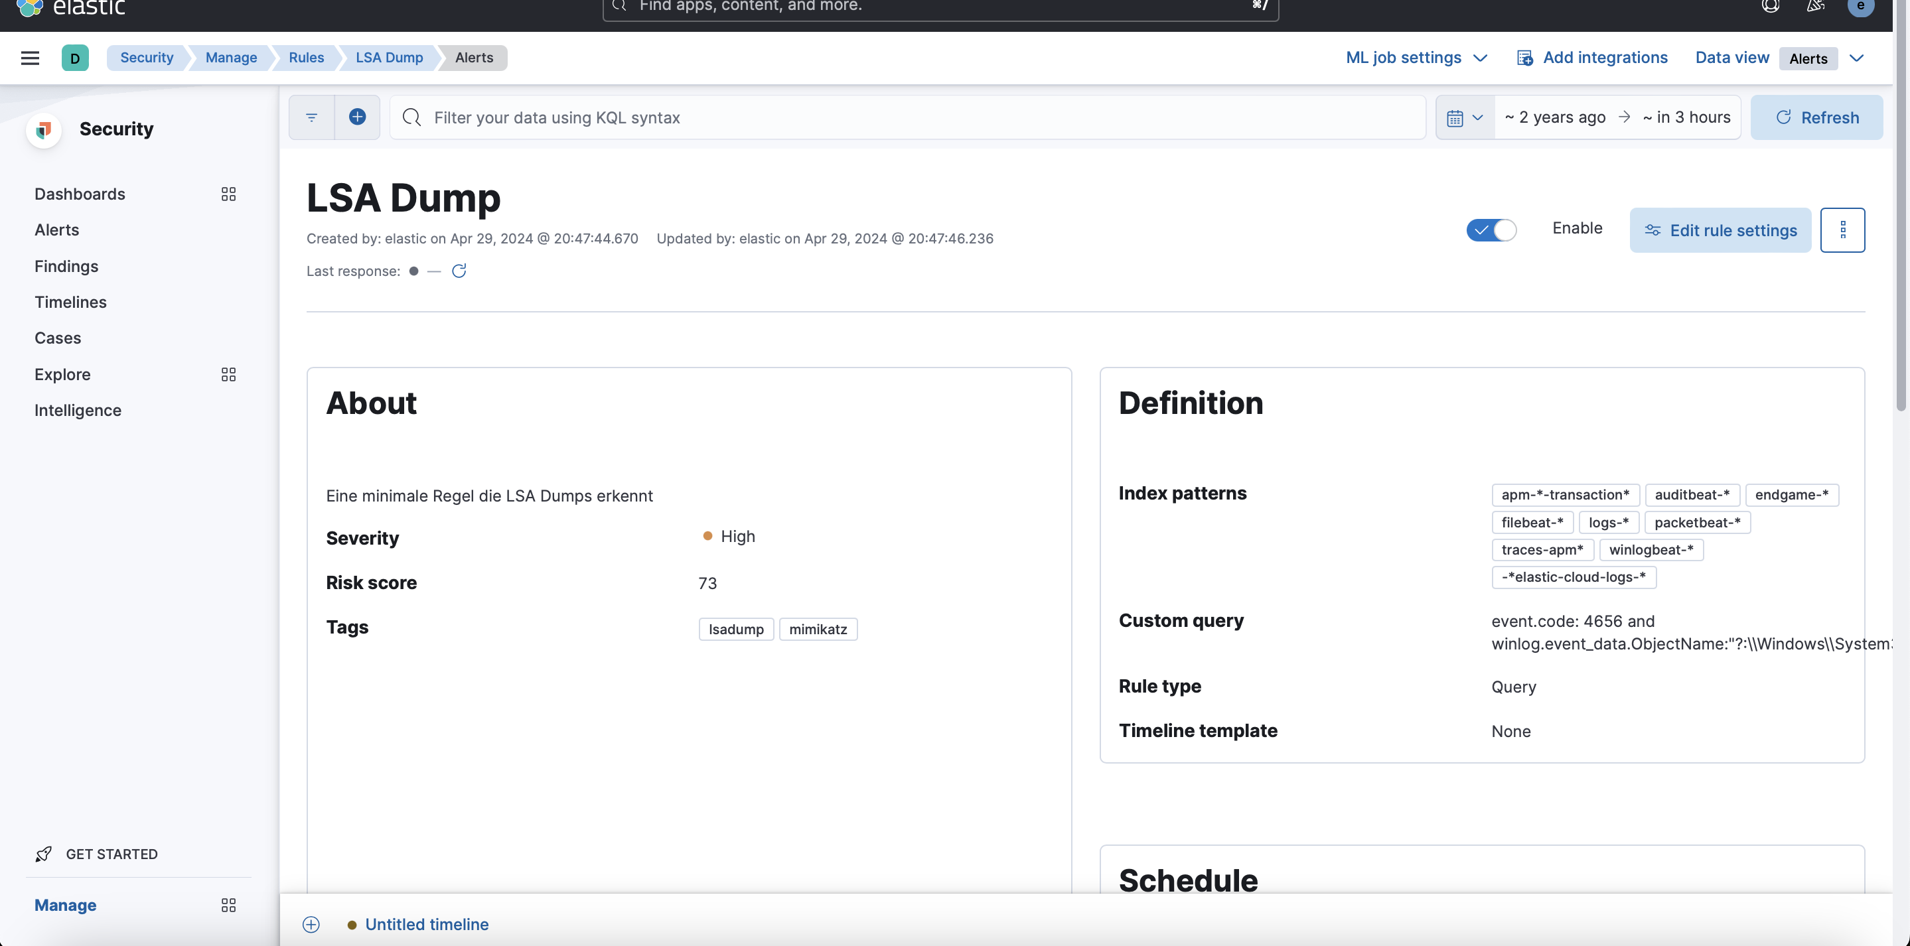
Rule erstellt

Slide 38
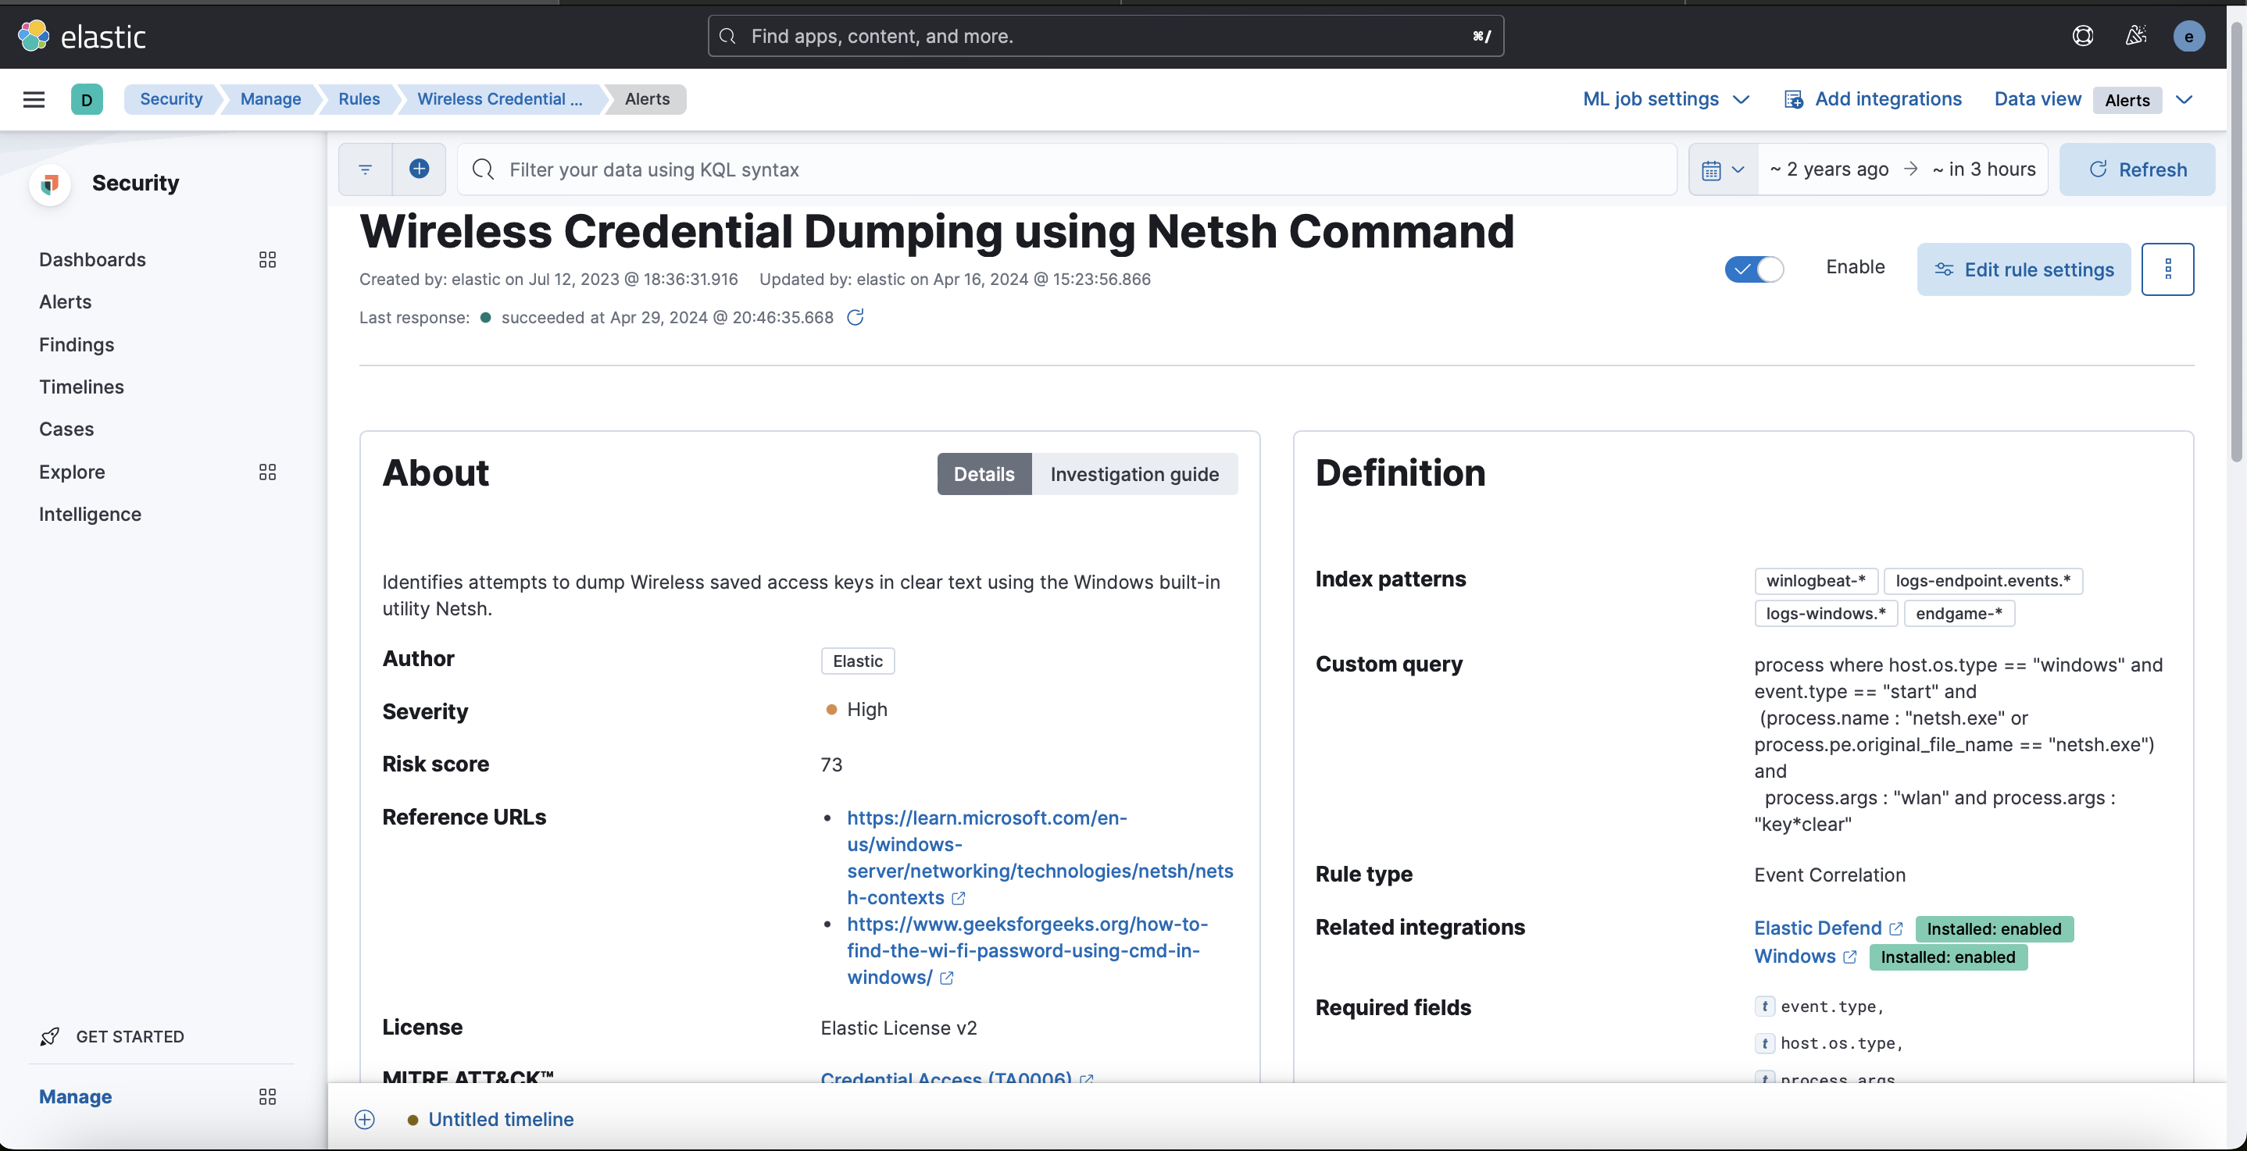
Beispiel von Rules

Slide 39
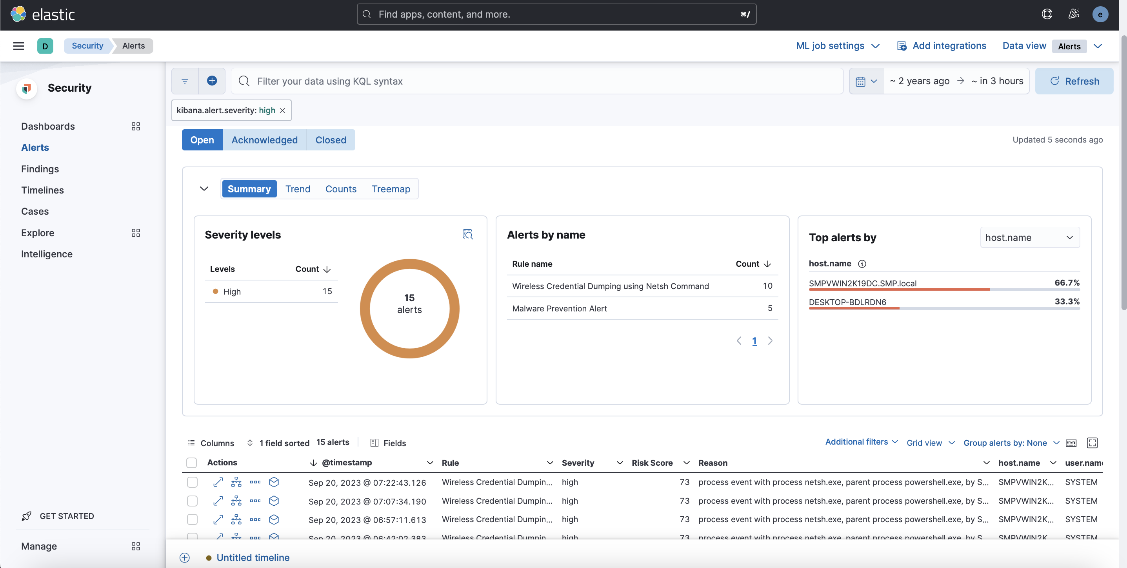
Filter auf High Alerts

Slide 40
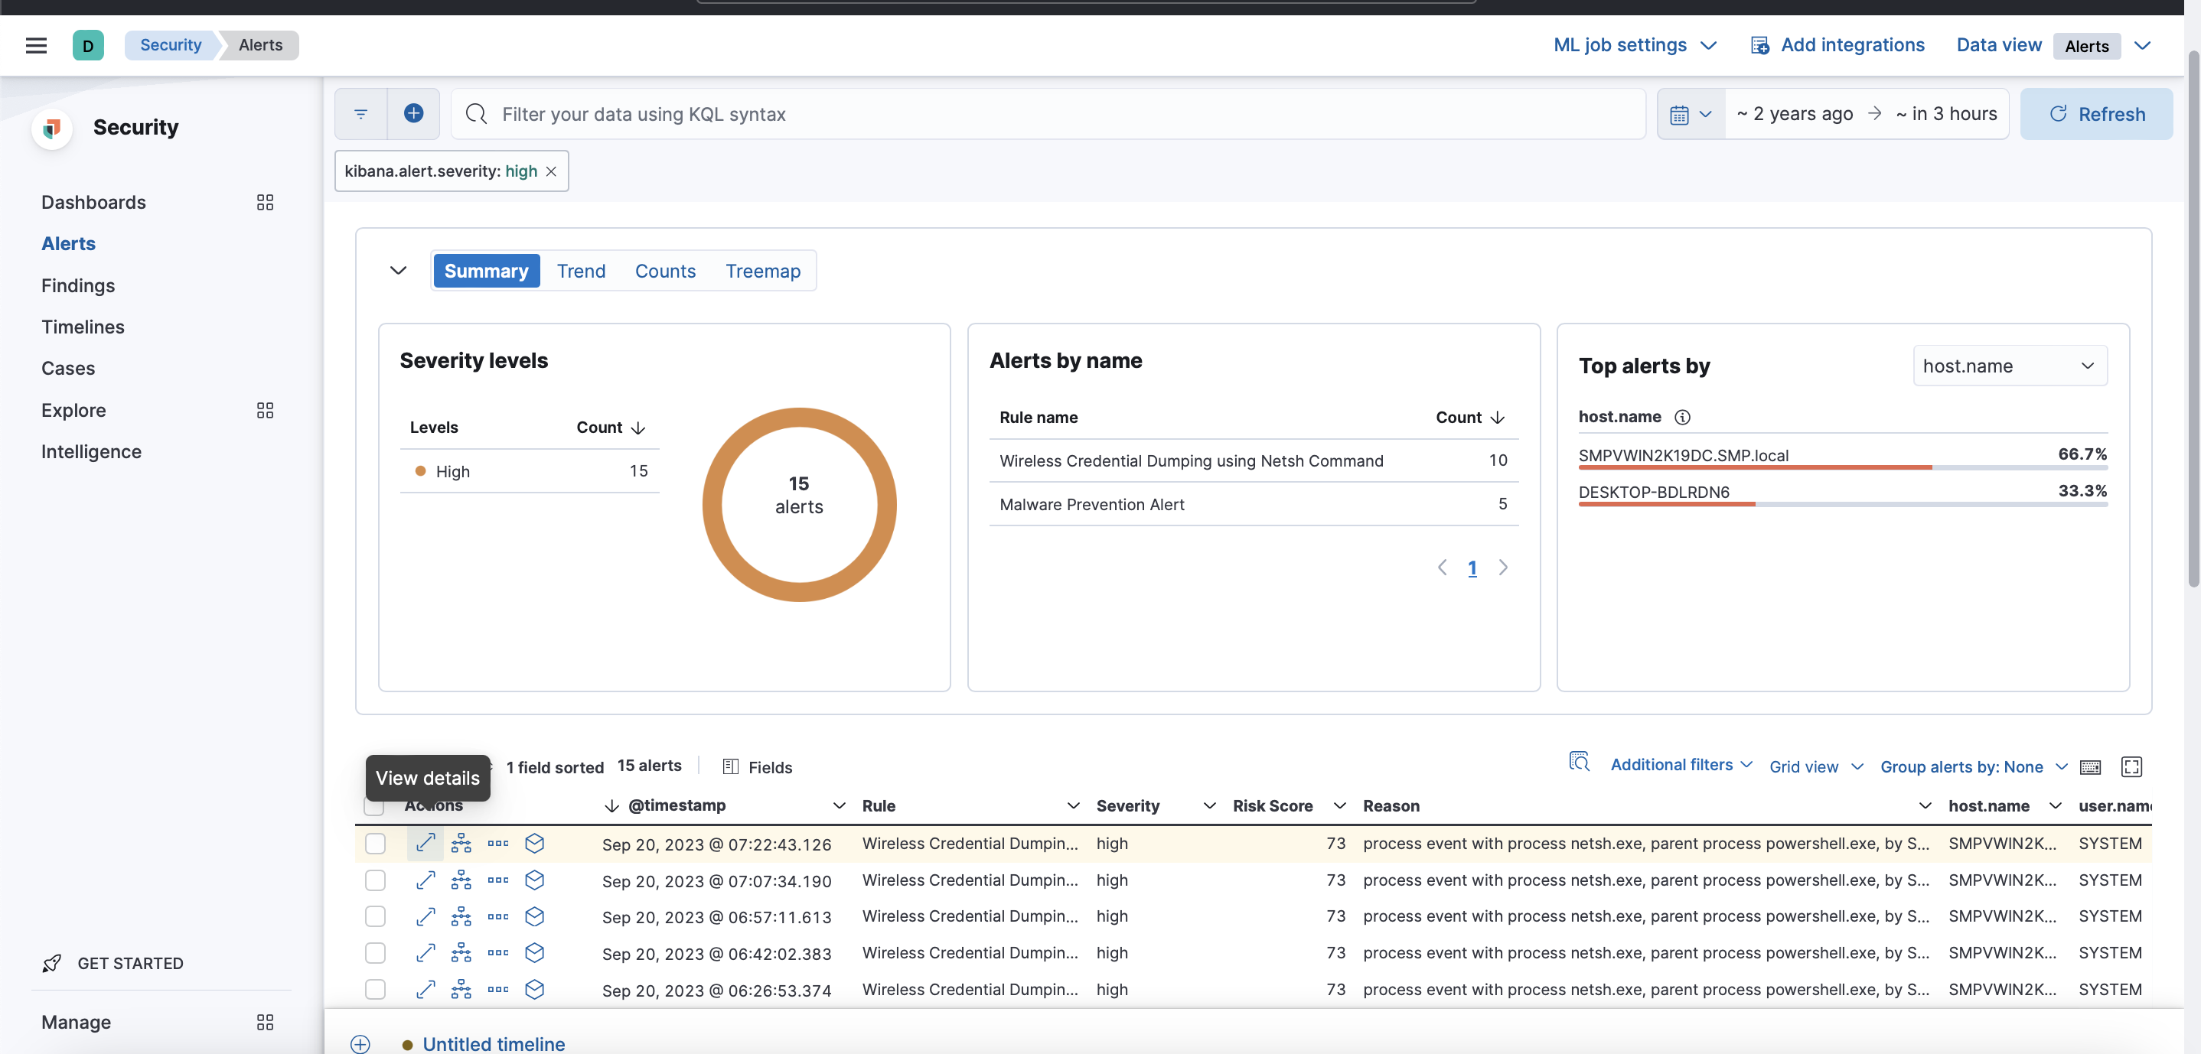
View Details I

Slide 41
View Details II

Slide 42
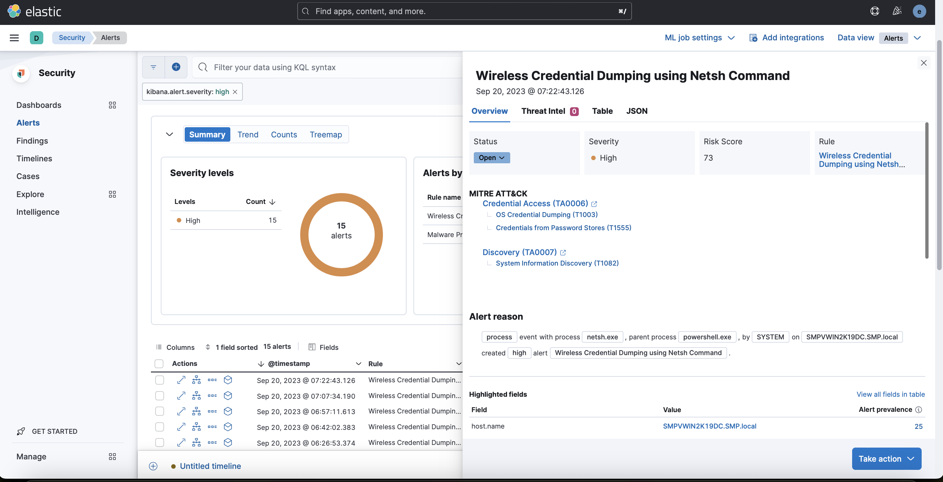
View Details III

Slide 43
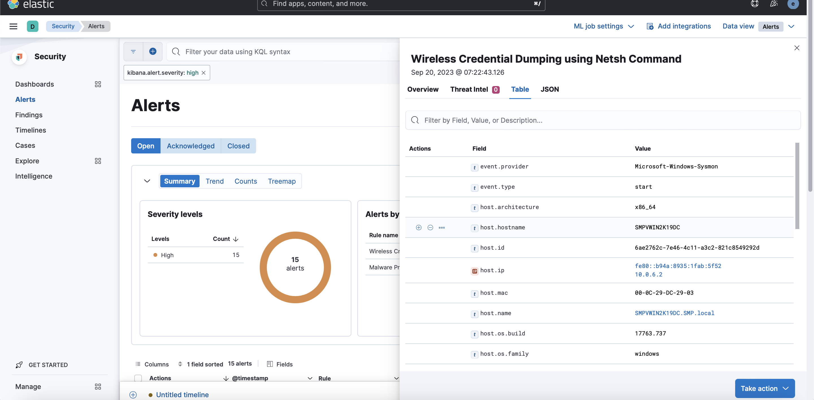
View Details IV

Slide 44
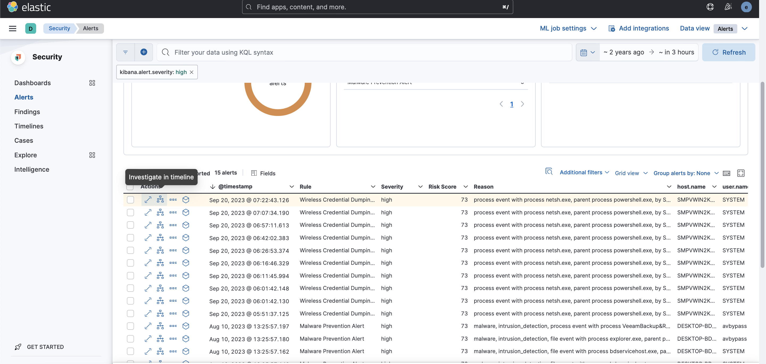
Investigate in Timeline I

Slide 45
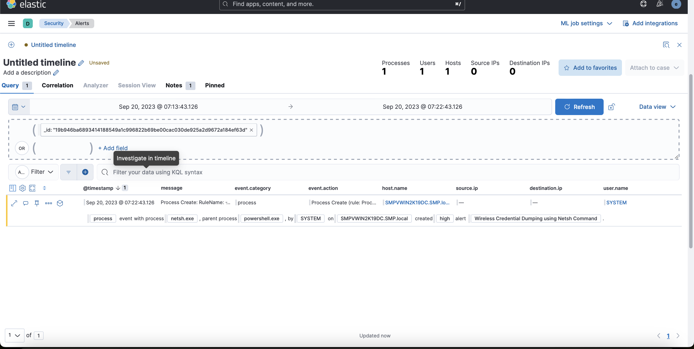
Investigate in Timeline II

Slide 46
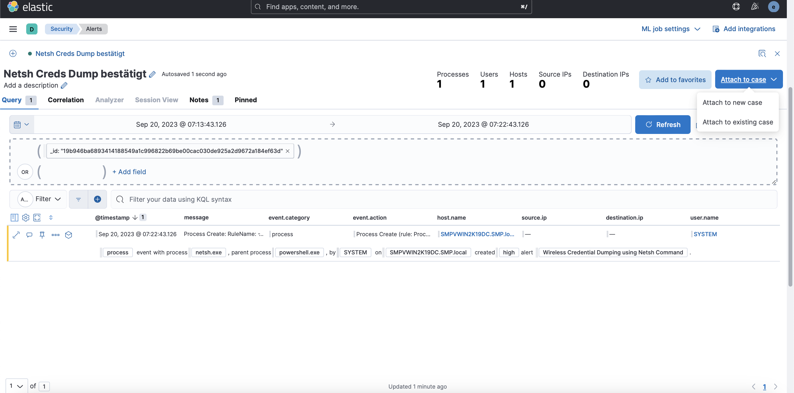
Zu Case hinzufügen

Slide 47
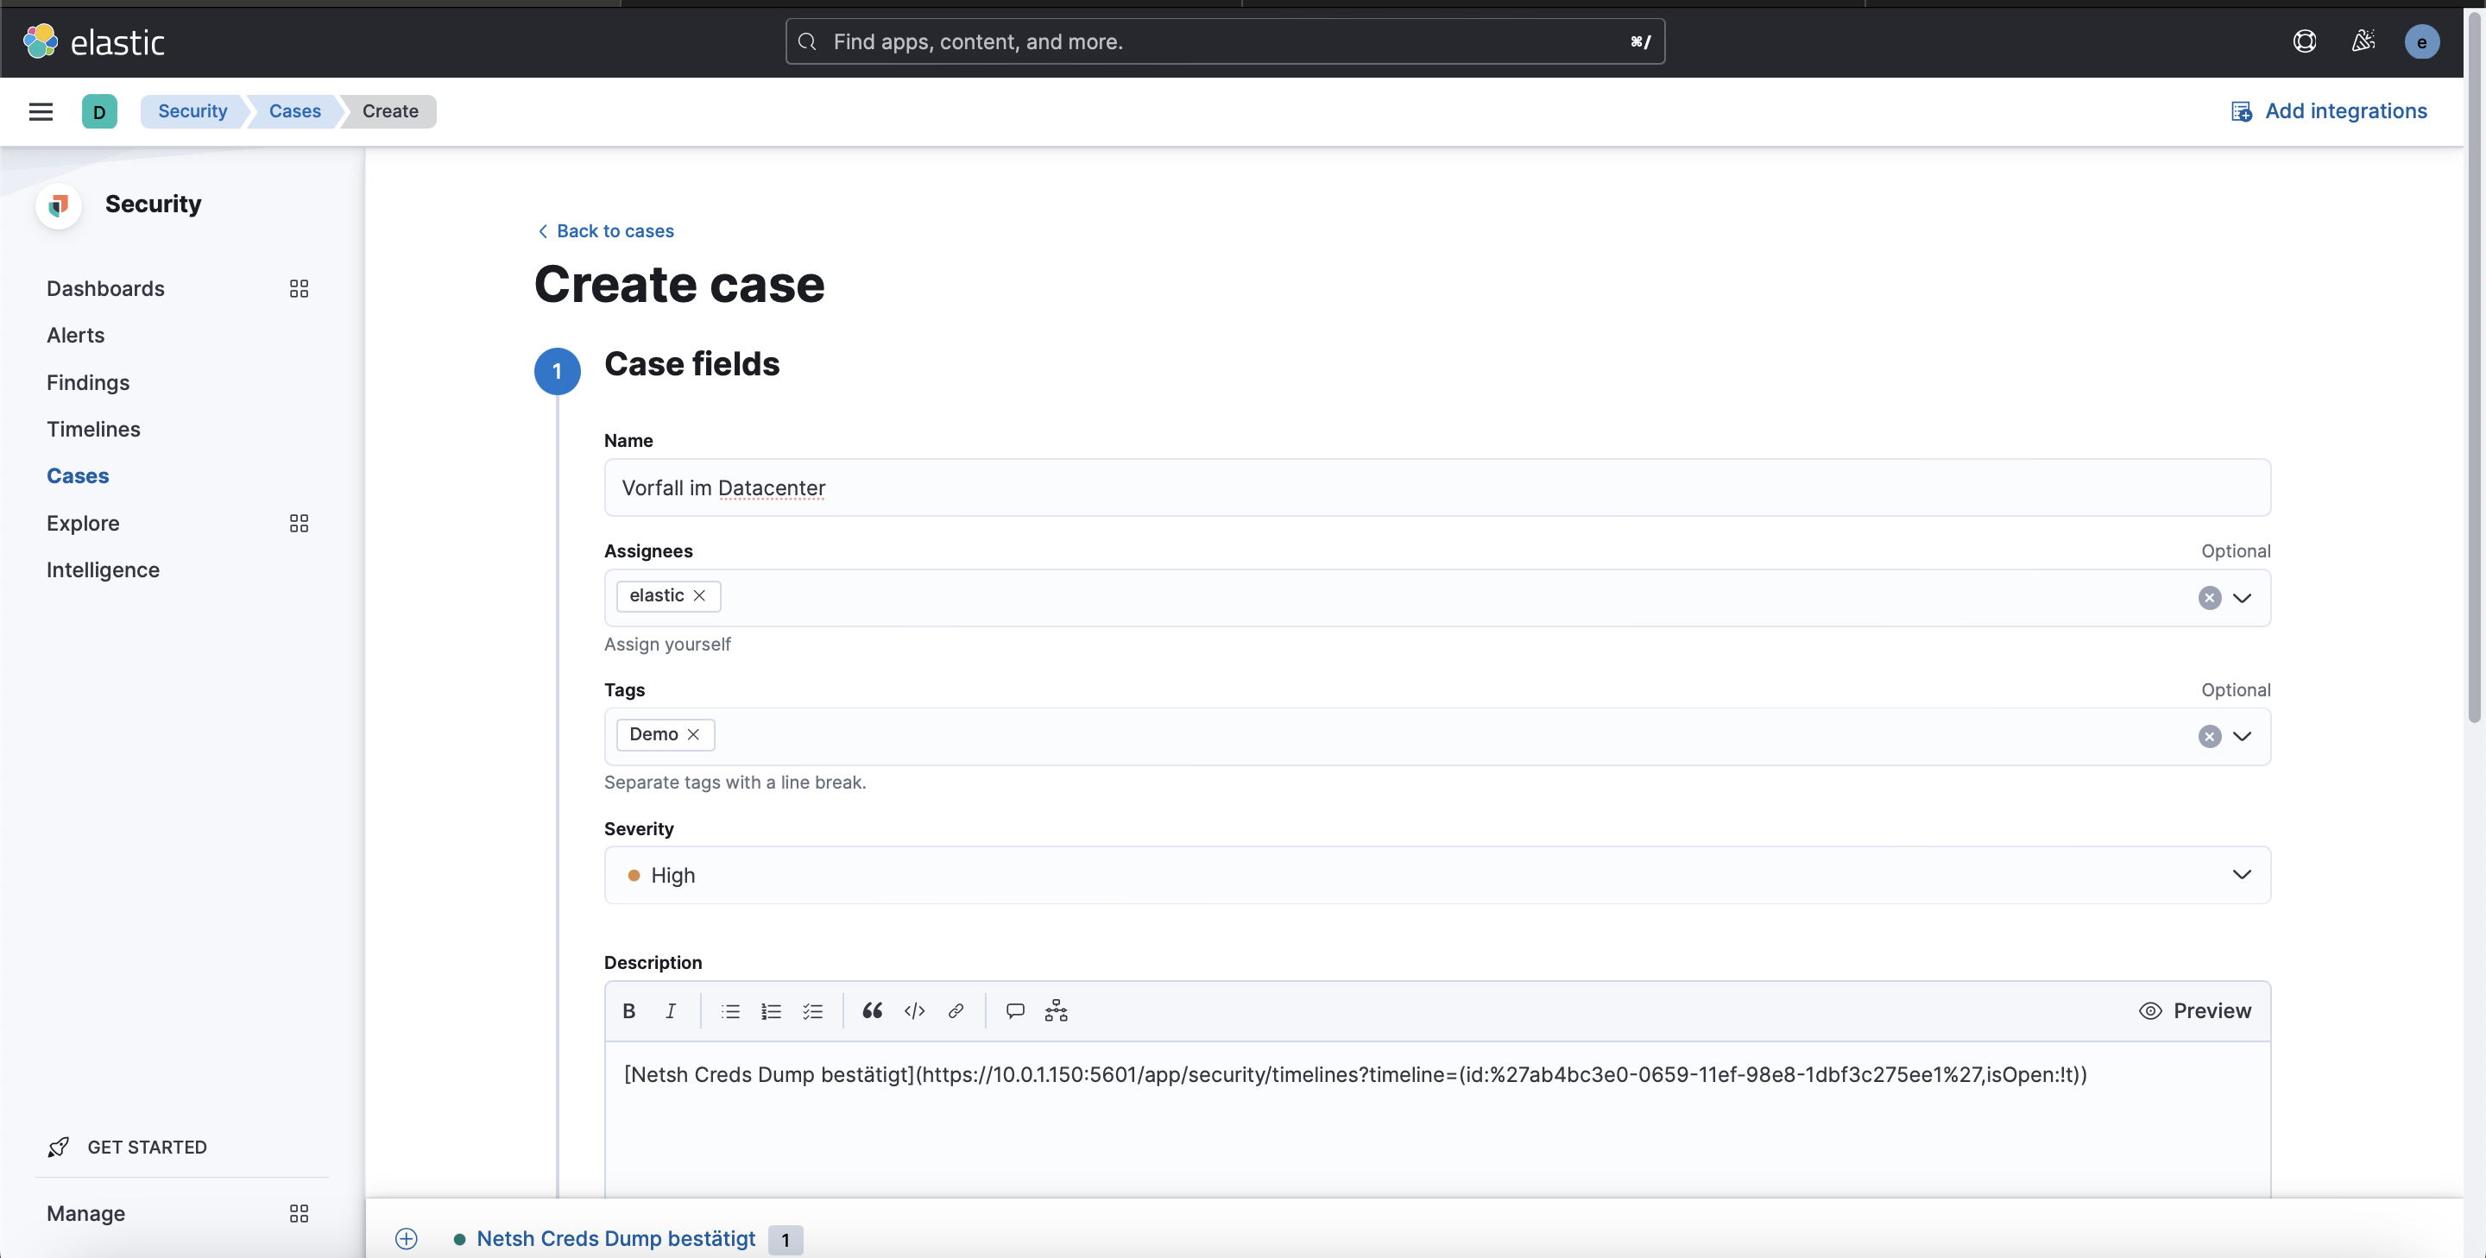
Case erstellen

Slide 48
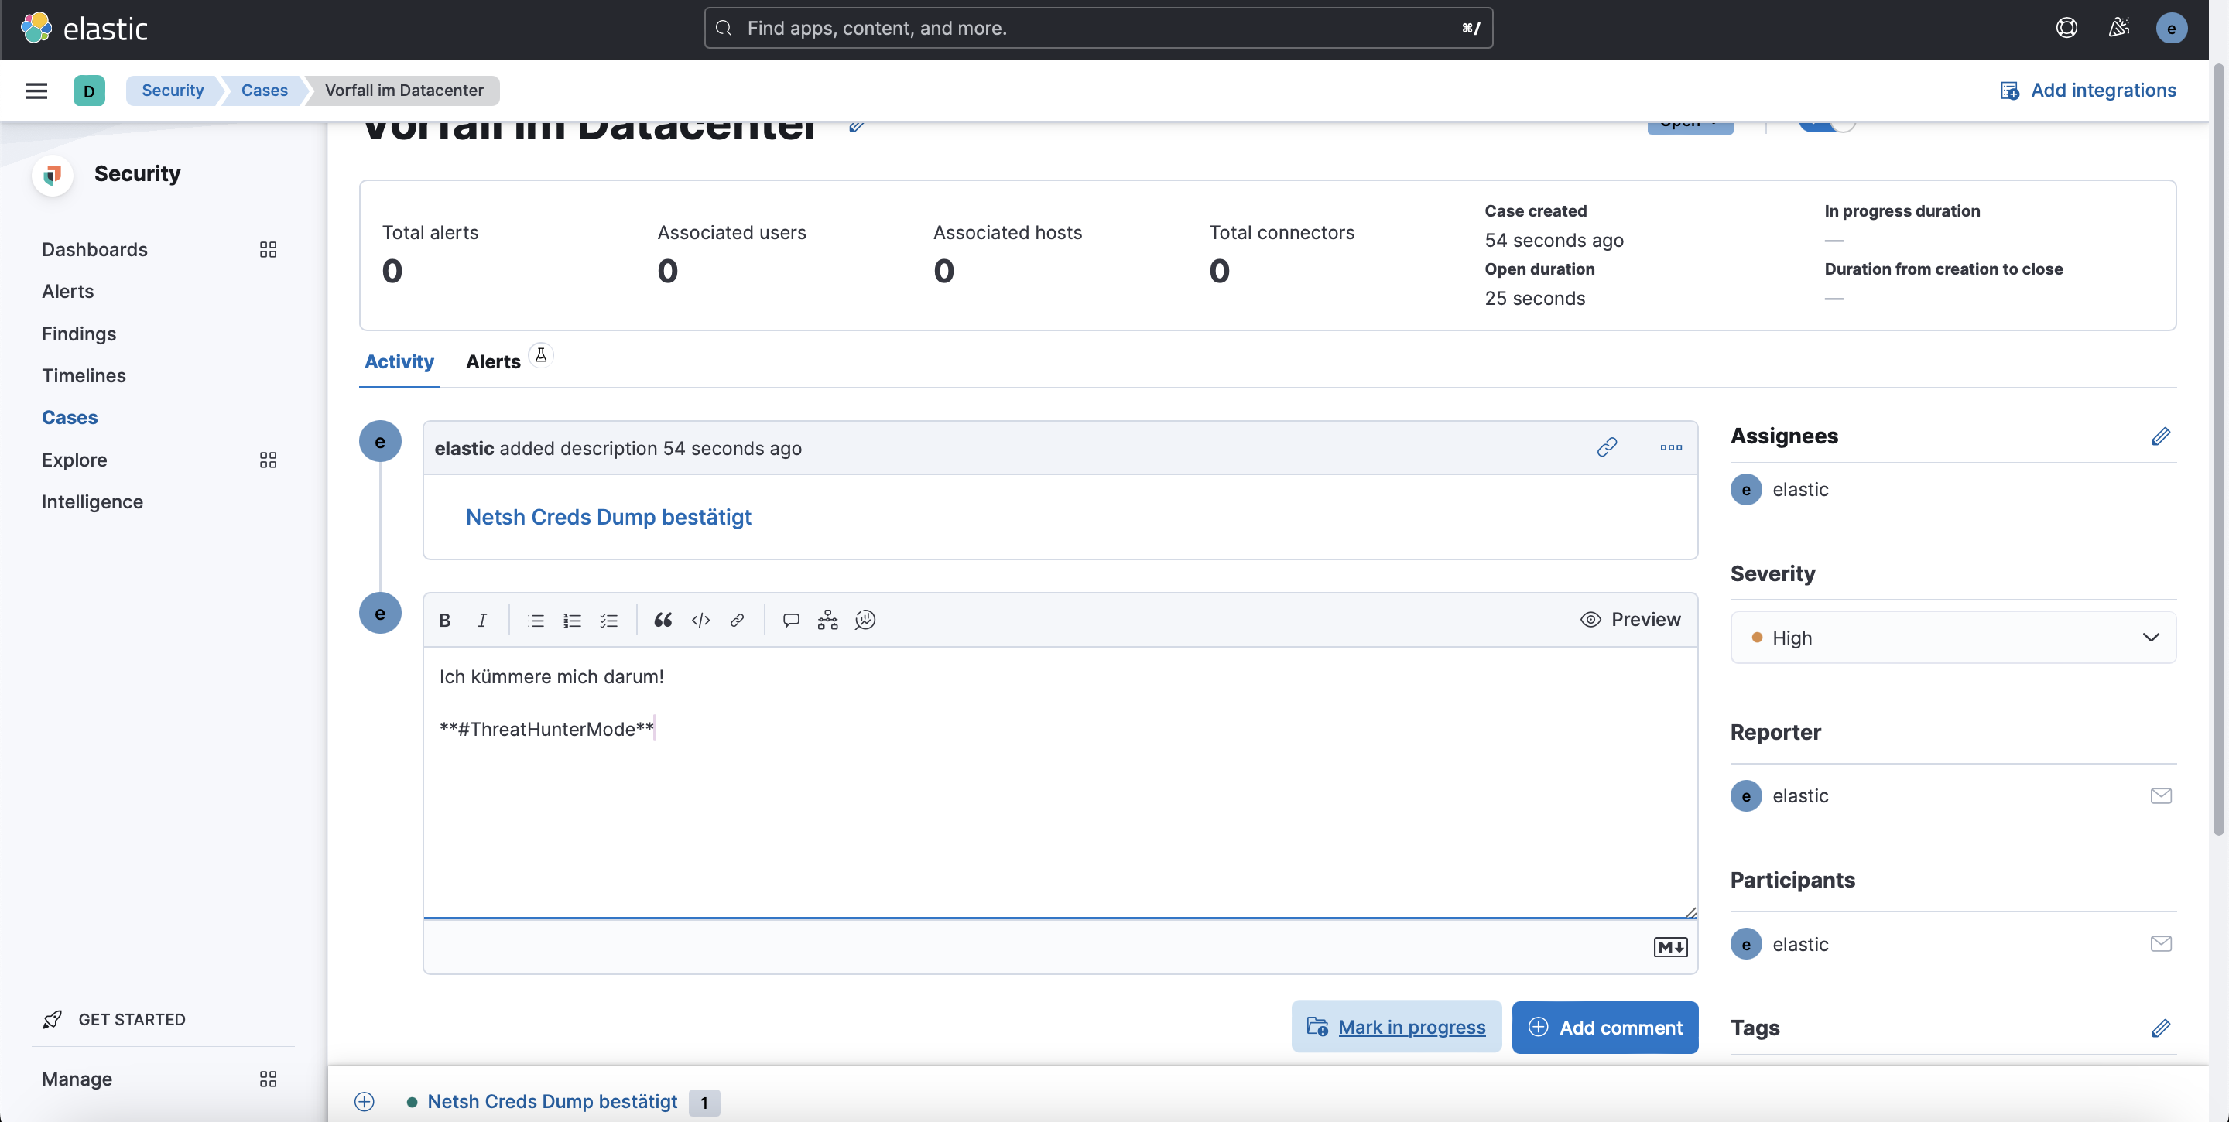
Case kommentieren

Slide 49
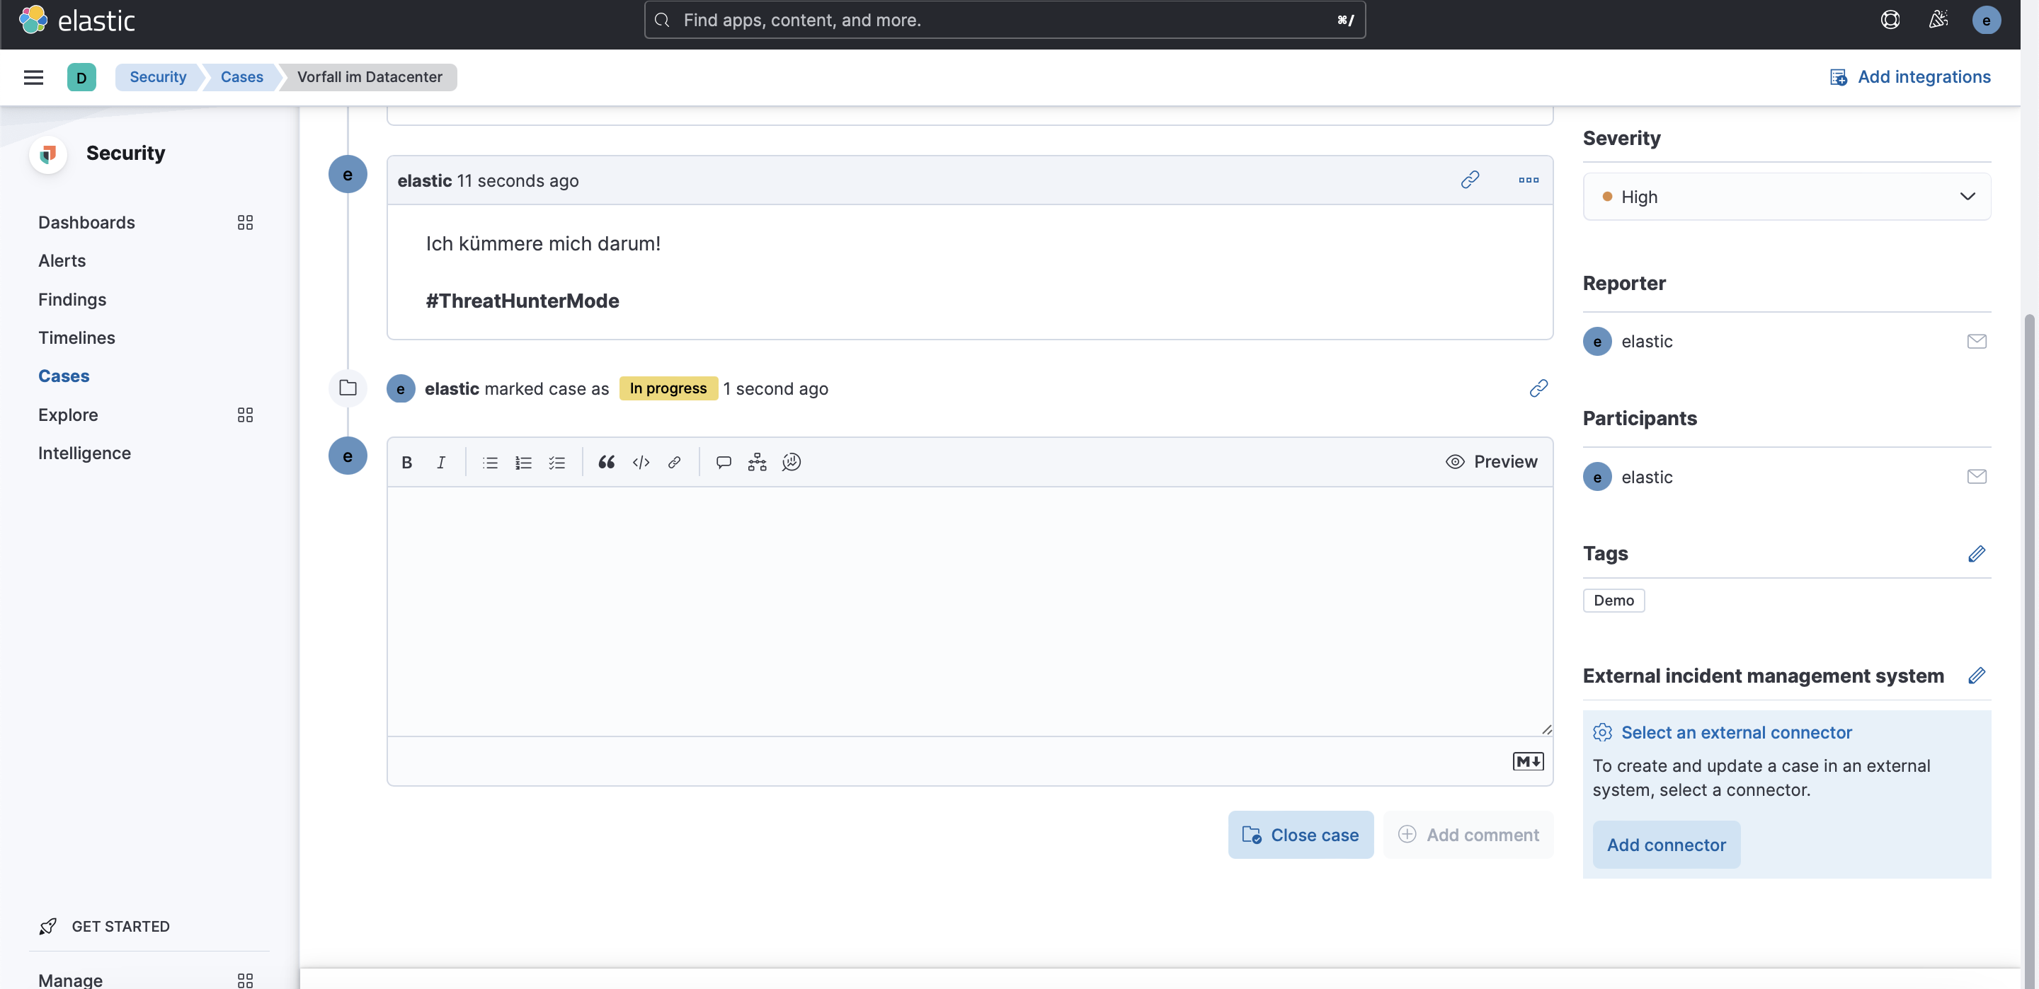
Mark in Progress

Slide 50
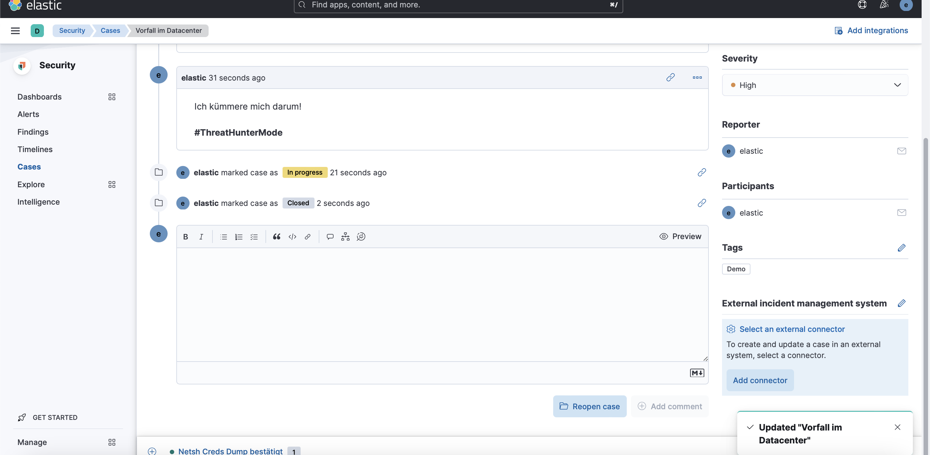
Case schließen

Slide 51
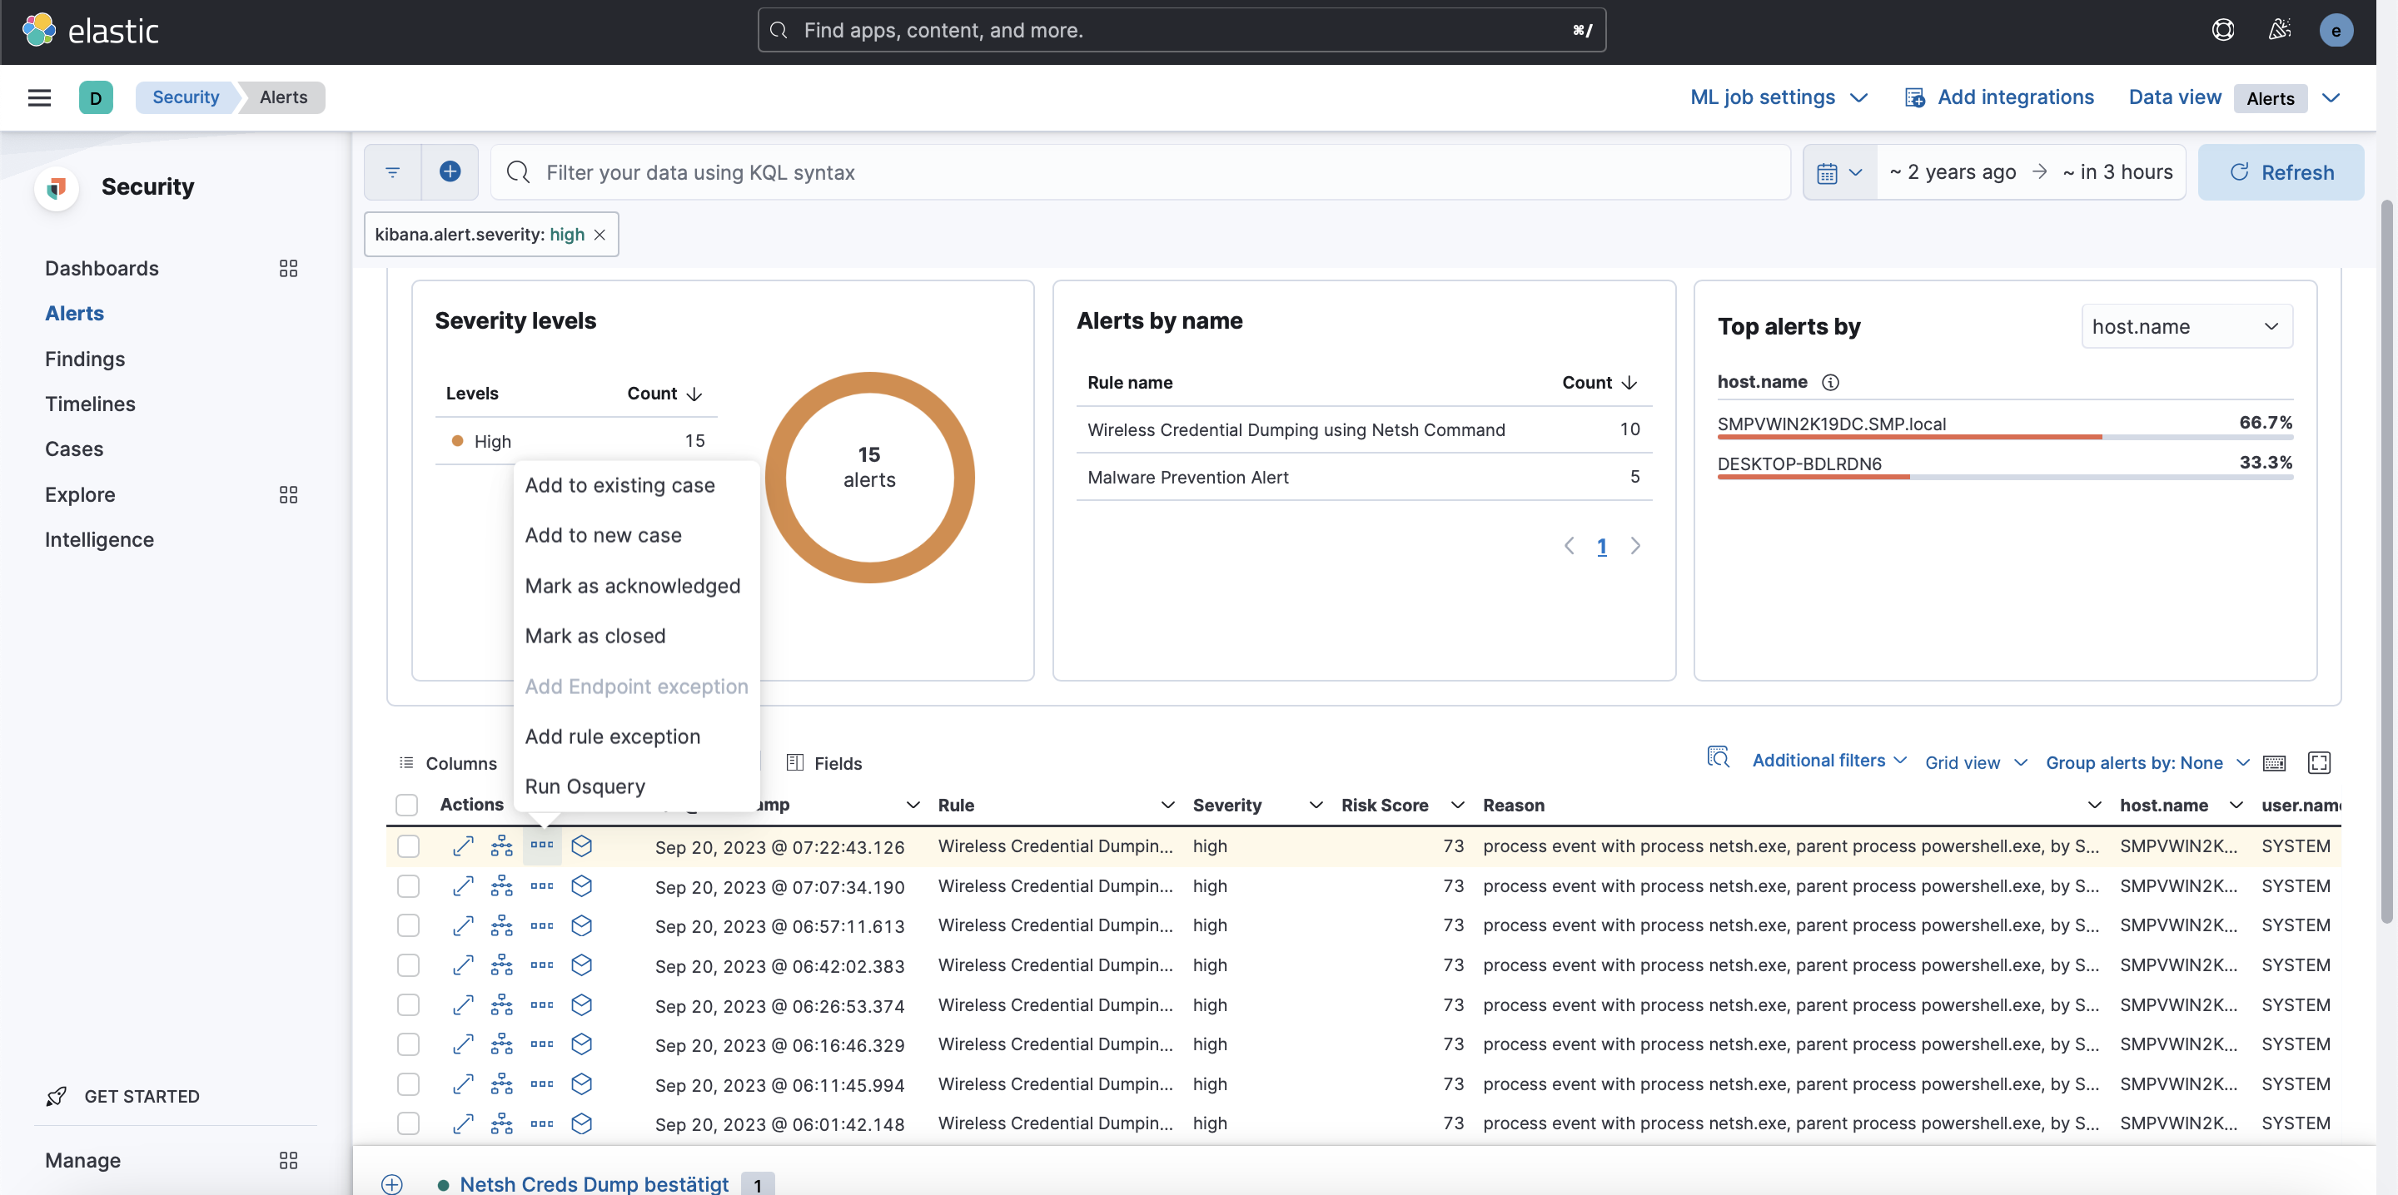
Weitere Optionen

Slide 52
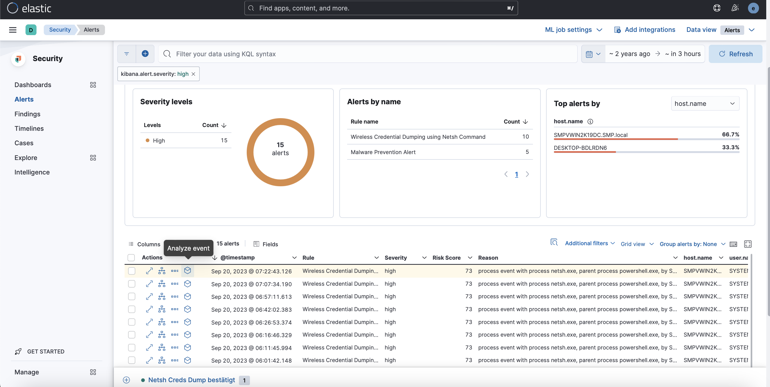
Process Flow (Analyze Event)

Slide 53
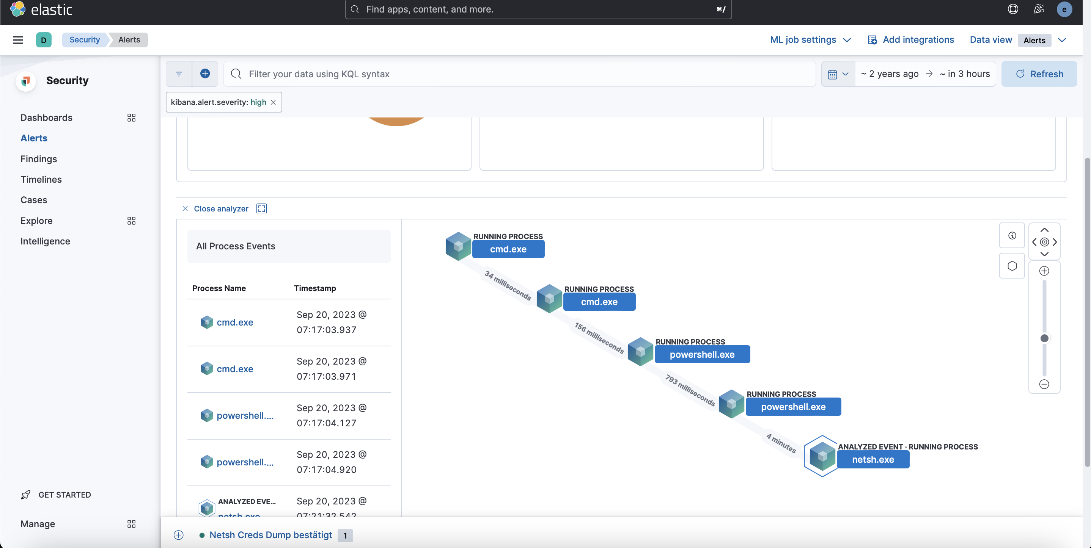
Event Analyzer I

Slide 54

Event Analyzer II

Slide 55

Elastic Defend Alert

Slide 56

Elastic Defend Actions

Slide 57

Rule Exception I

Slide 58

Rule Exception II

Slide 59

Rule Exception III

Slide 60

Security > Explore

Slide 61

Hosts

Slide 62

Network

Slide 63

Users

Slide 64

Intelligence (Achtung: zeigt nur Feeds!)

Slide 65

Analytics > Discover

Slide 66

Hunting mit KQL (Failed Logins auf DC)

Slide 67

Hunting mit Wildcard

Slide 68

Details ansehen

Slide 69

Sharphound erkannt

Slide 70

Felder und Häufigkeit ansehen

Slide 71

Tabelle bauen

Slide 72

Visualisieren (Lens) I

Slide 73

Visualisieren (Lens) II

Slide 74

Analytics > Dashboards

Slide 75

Threat Intelligence Dashboard (FEED!)

Slide 76

Dashboard erstellen I

Slide 77

Dashboard erstellen II

Slide 78

Dashboard erstellen III

Slide 79

Canvas (Managemt Prästentation)

Slide 80

Maps

Slide 81

Machine Learning

Slide 82

ML Job erstellen

Slide 83

Graph

Slide 84

Visualize Library

Slide 85

Observability

Slide 86

Profil anpassen

Slide 87

Benutzer anlegen

Slide 88

Elastic Lizenzen
https://www.elastic.co/de/pricing

Slide 89

Elastic Kostenkalkulator
https://cloud.elastic.co/pricing?elektra=pricing-page

Slide 90

Elastic Self-Hosted Lizenzen
https://cloud.elastic.co/pricing?elektra=pricing-page

Slide 91

Whois Security mit Passion?

Slide 92


Whois Security mit Passion?
Security mit Passion?
Was soll man sich darunter vorstellen ... Nun ja mit Security mit Passion lebe ich meinen Traum. Schon mit 12 Jahren war es für mich,ich heiße übrigens Daniel, ein Penetration Tester, auch bekannt unter dem Namen Ethical Hacker, zu werden. Dabei habe ich michüber Abi an einer Business School und anschließend im Bachelor IT-Security und Master Information-Security der FH St. Pölten zudem entwickelt, wo ich heute stehe. Und zwar zum Penetration Tester und Ausbilder für Penetration Testing. Nun ja, was macht einPenetration Tester genau ...? Das ist relativ simpel erklärt, wir hacken mit der Erlaubnis unserer Kunden Computer-Systeme, Apps,Websites usw. und zeigen somit Firmen auf, wie sie angegriffen werden können und zugleich wie sie das verhindern können. Für michist das Penetration Testing seit über 9 Jahren meine größte Leidenschaft geworden und wird dies mein Leben lang bleiben.
ZERTIFIZIERUNGEN
CSOM | CRTL | eCPTXv2 | eWPTXv2 | CCD | BTL2 | OSIR | eCTHPv2 | CRTE | CRTO | eCMAP | PNPT | eCPPTv2 | eWPT | eCIR | CRTP | CARTP | PAWSP | eMAPT | eCXD | eCDFP | BTL1 (Gold) | CAPEN | eEDA | OSWP | OSCC | CNSP | Comptia Pentest+ | ITIL Foundation V3 | ICCA | CCNA | eJPTv2 | Developing Security Software (LFD121) | CAP | Checkmarx Security Champion

Slide 93

Thanks !

